Slide 1
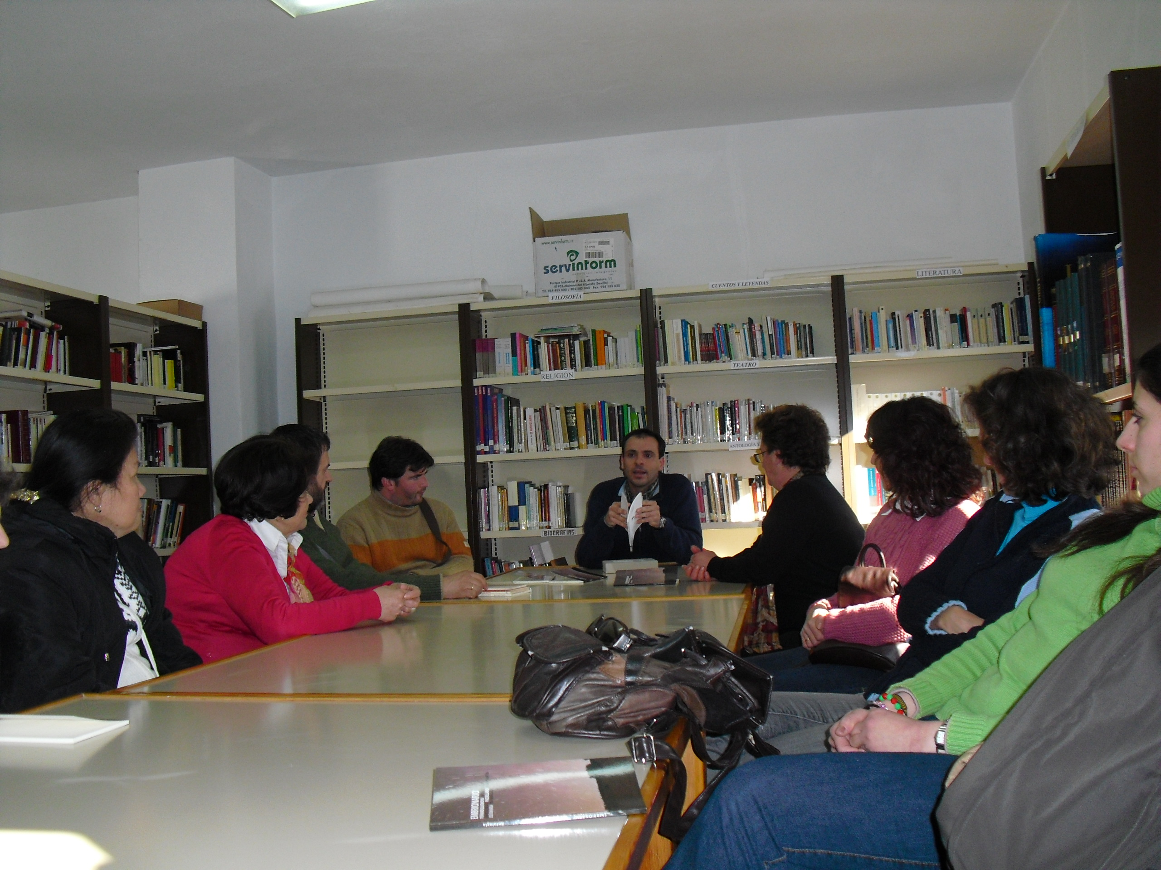
B. Corte Concepción
XIX Jornadas Bibliotecarios de Andalucía (HUELVA, 20-21 OCT. 2017

Slide 2
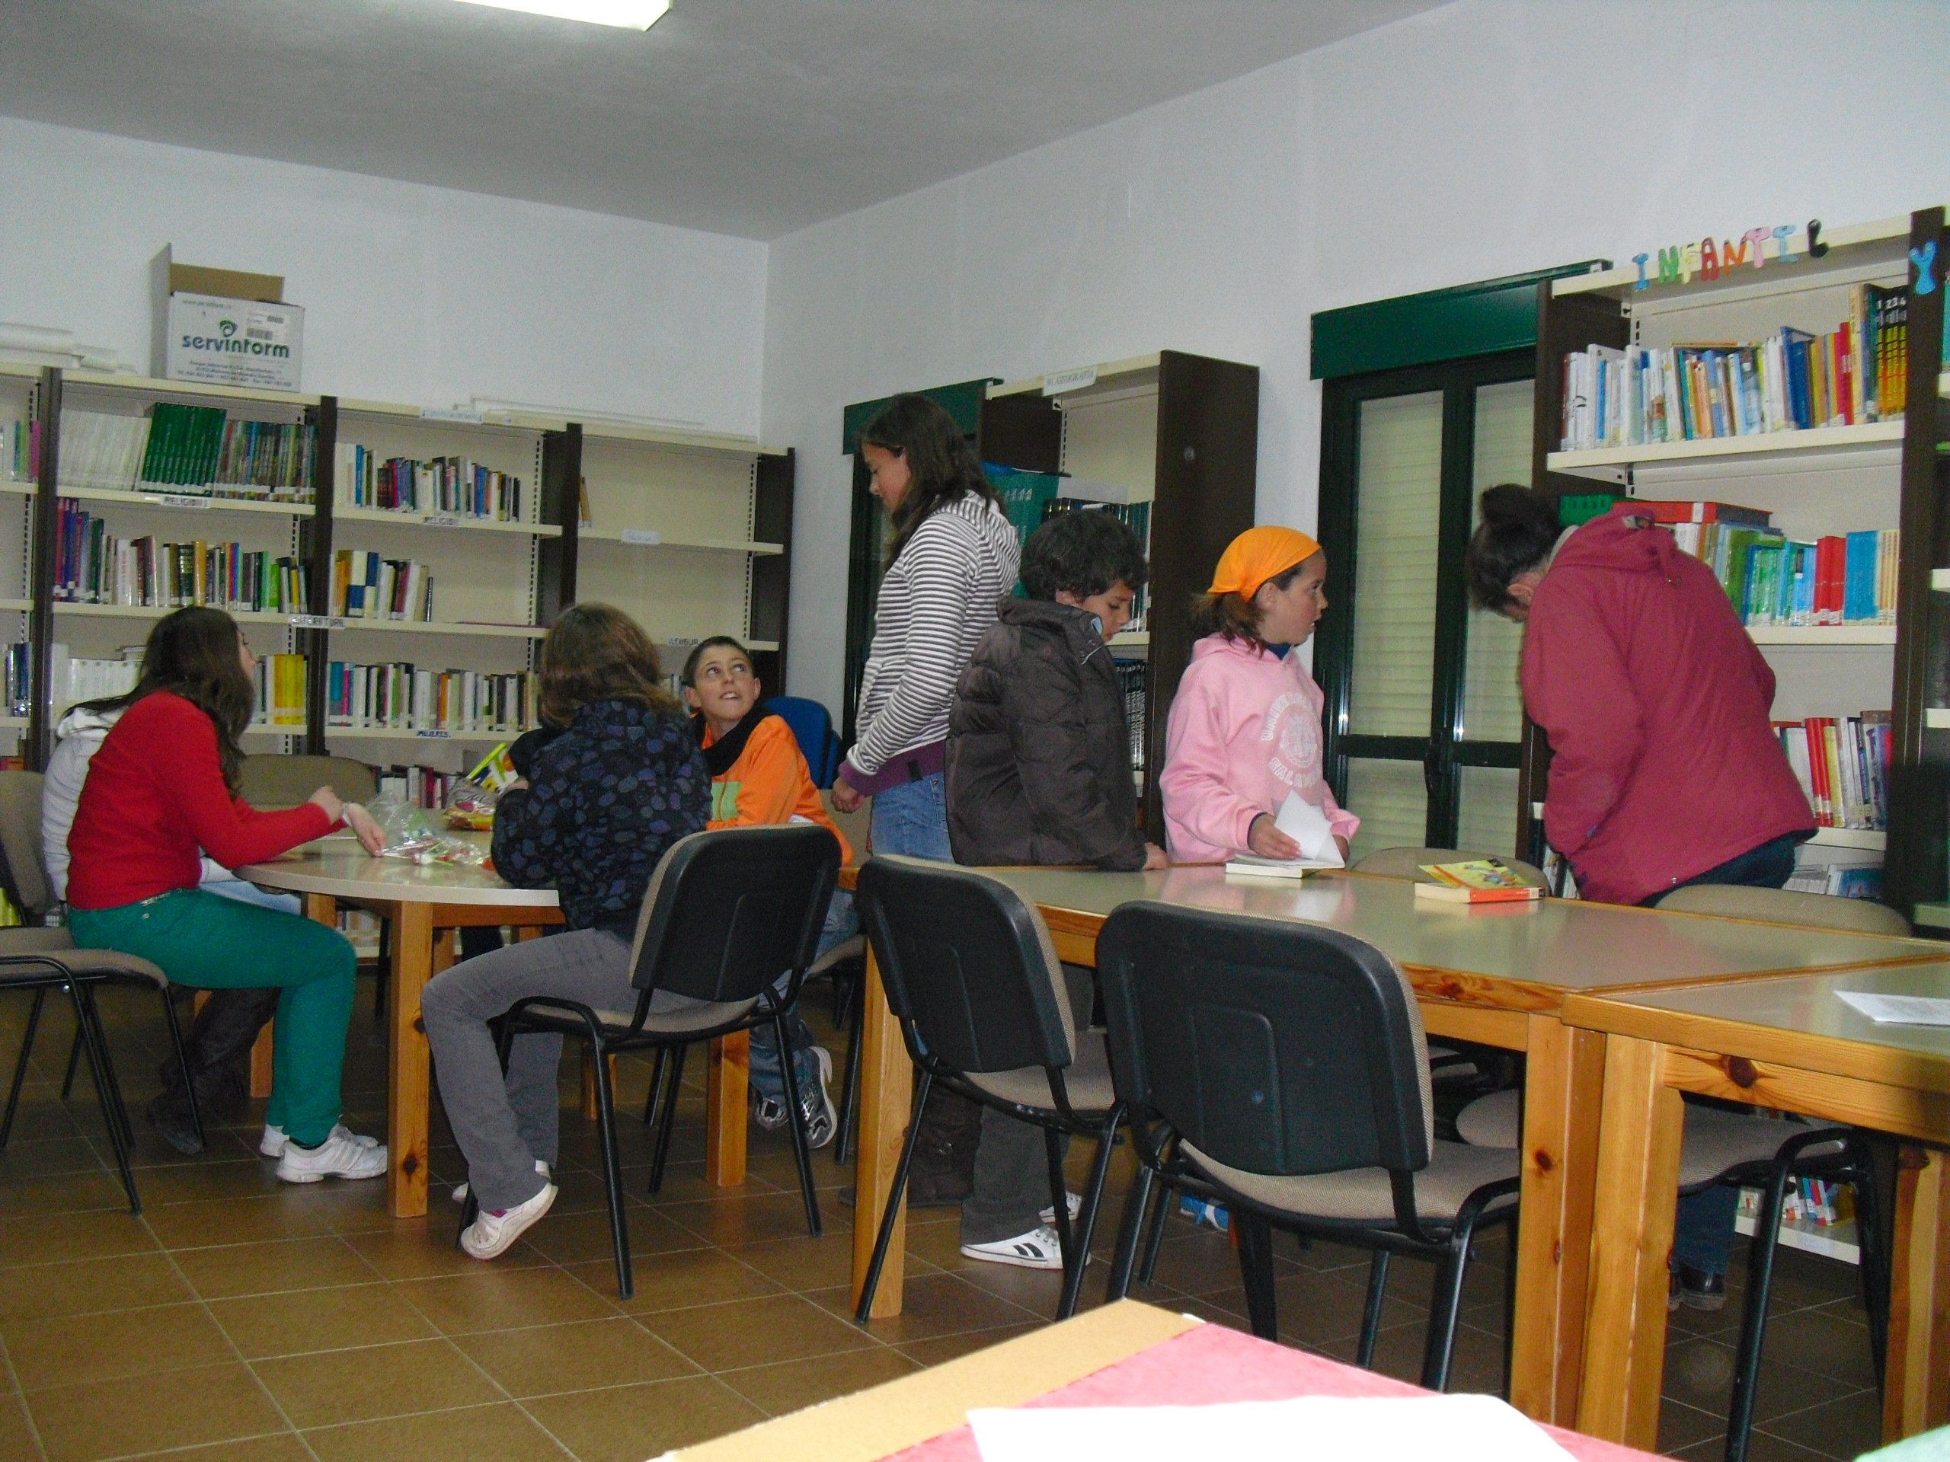
B. Corte Concepción
XIX Jornadas Bibliotecarios de Andalucía (HUELVA, 20-21 OCT. 2017

Slide 3
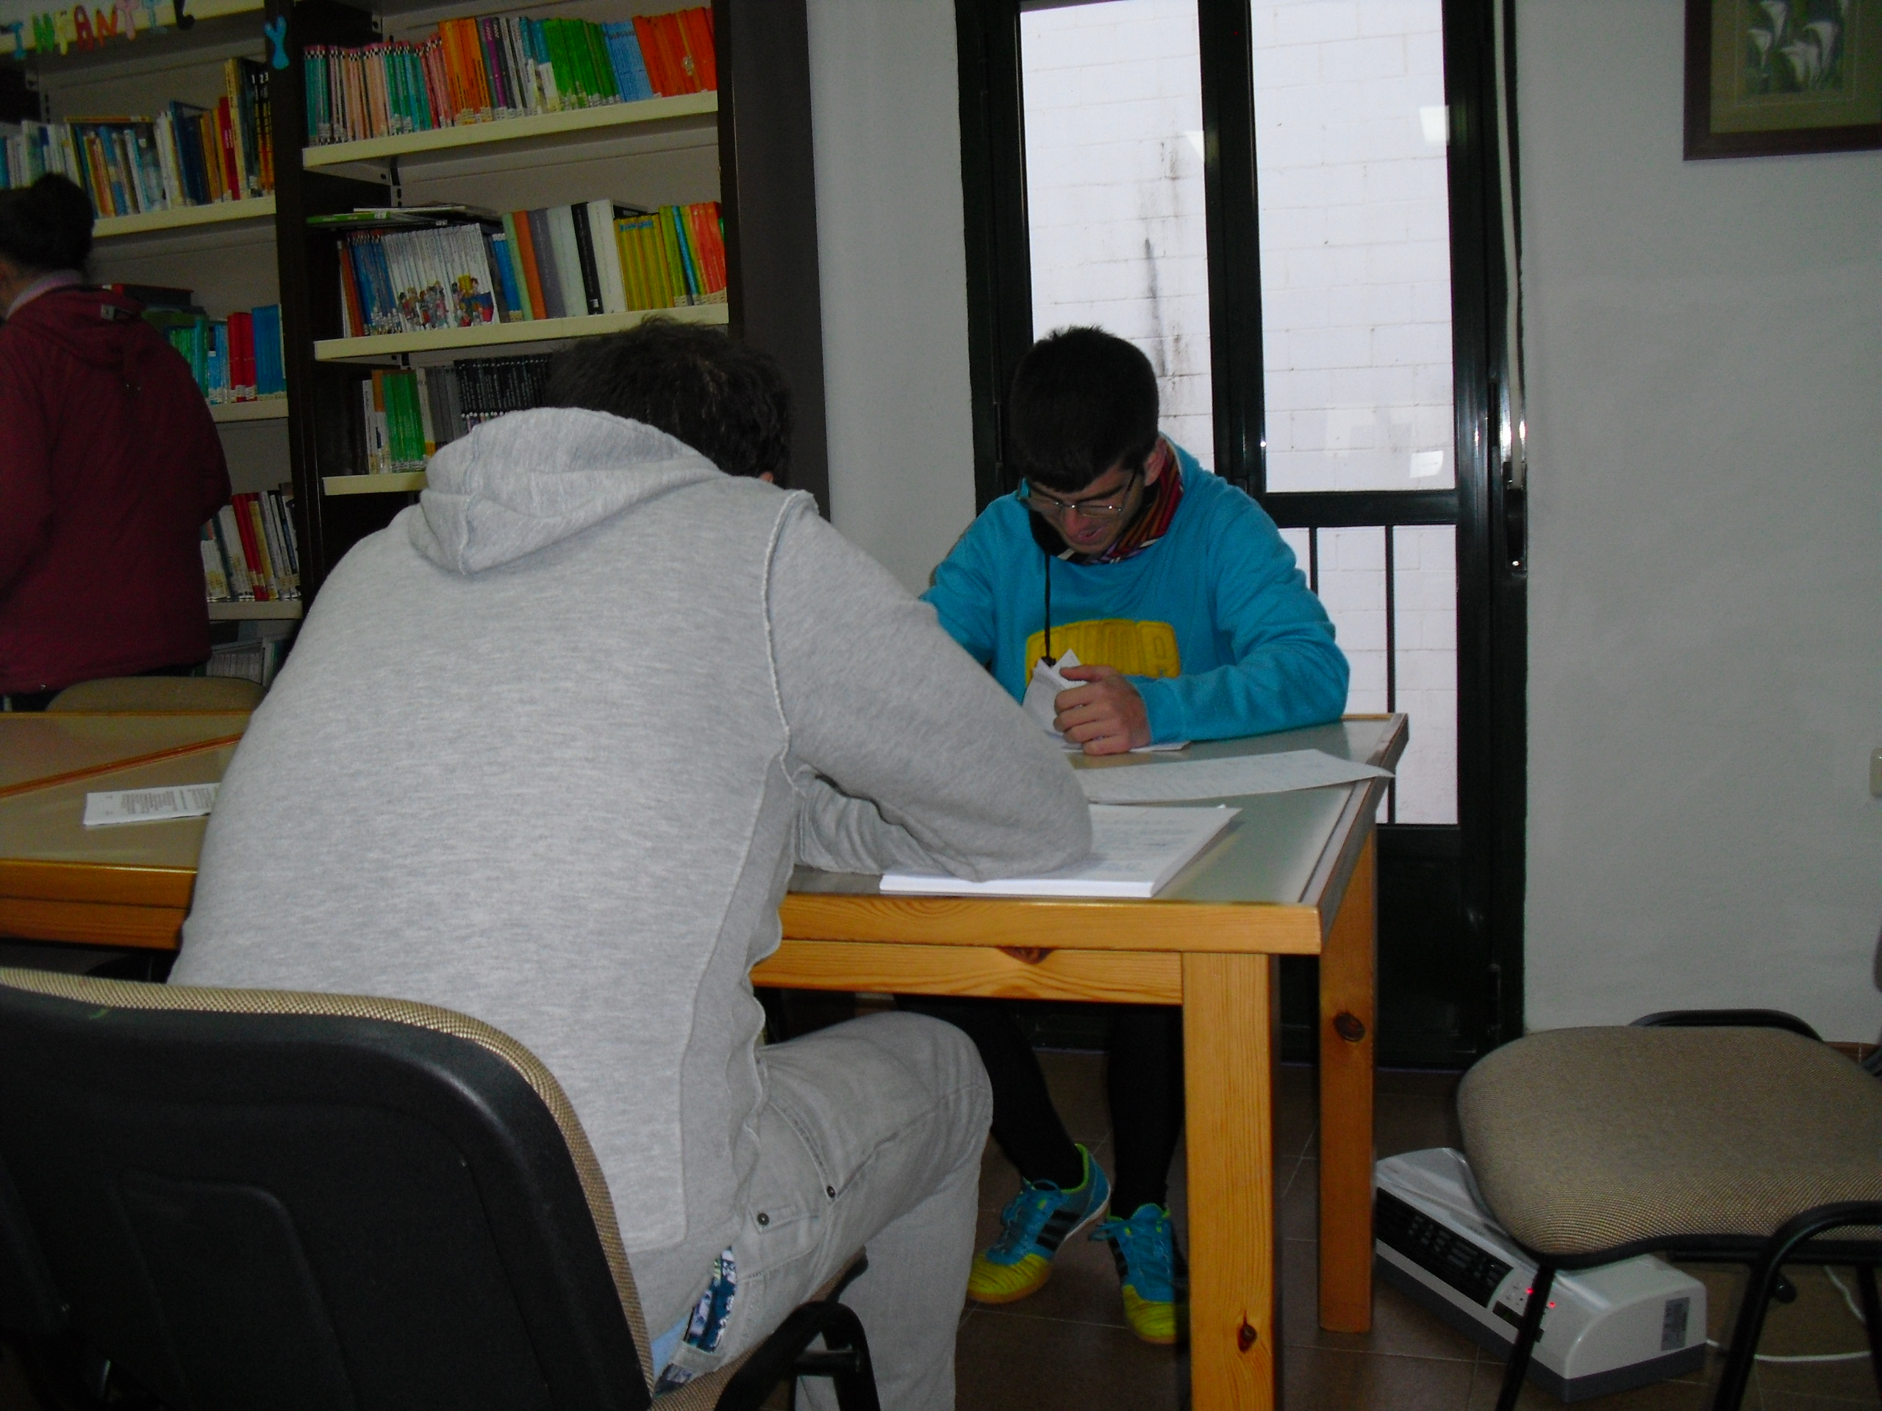
B. Corte Concepción
XIX Jornadas Bibliotecarios de Andalucía (HUELVA, 20-21 OCT. 2017

Slide 4
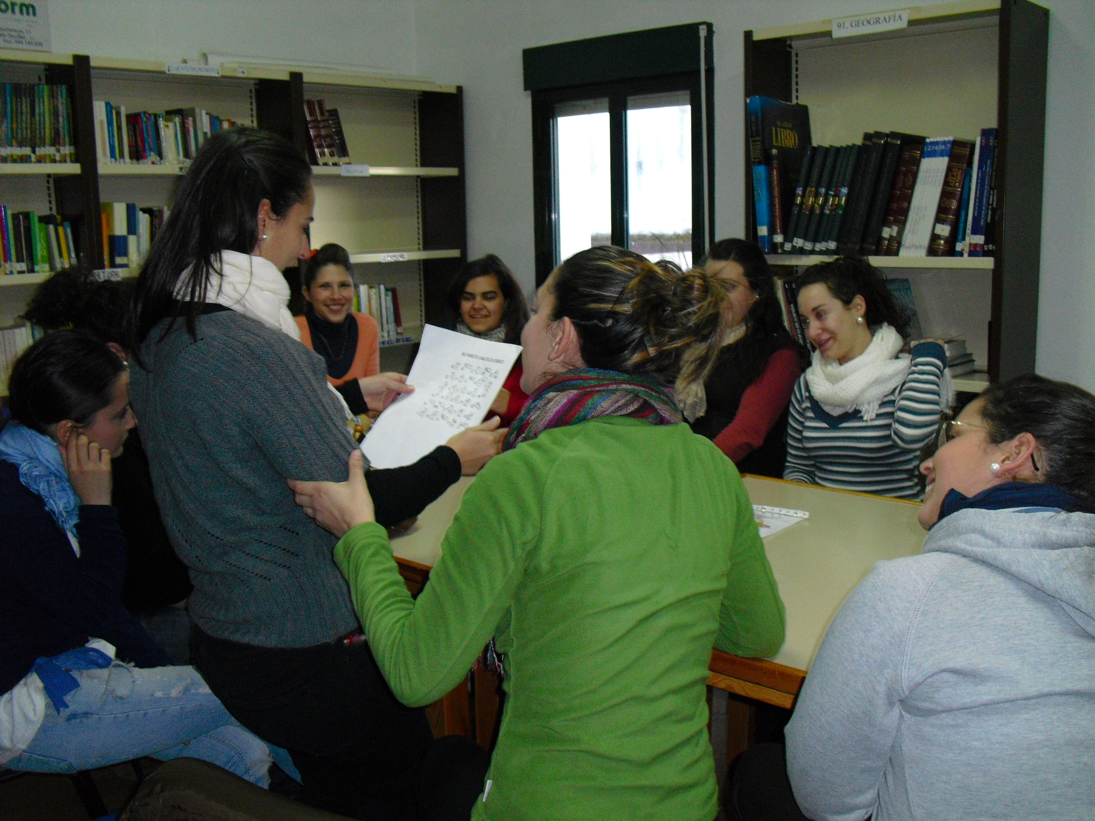
B. Corte Concepción
XIX Jornadas Bibliotecarios de Andalucía (HUELVA, 20-21 OCT. 2017

Slide 5
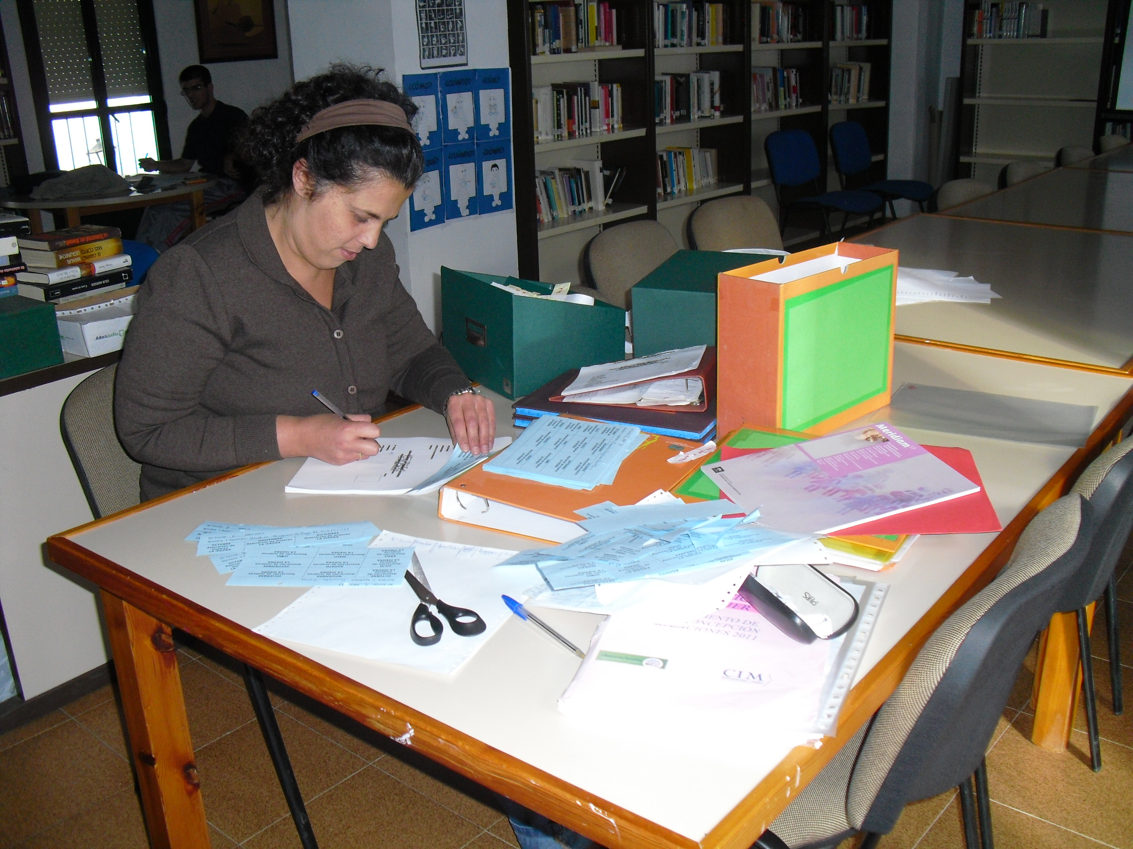
B. Corte Concepción
XIX Jornadas Bibliotecarios de Andalucía (HUELVA, 20-21 OCT. 2017

Slide 6
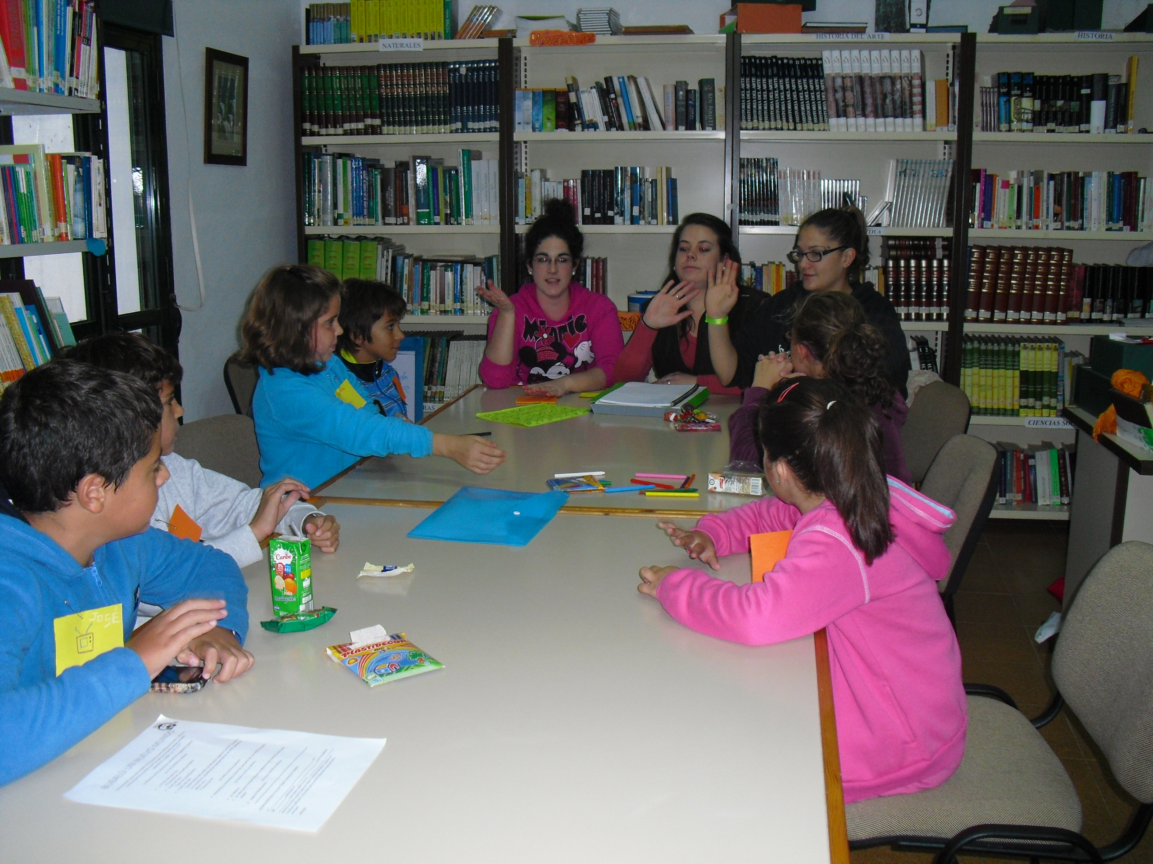
B. Corte Concepción
XIX Jornadas Bibliotecarios de Andalucía (HUELVA, 20-21 OCT. 2017

Slide 7
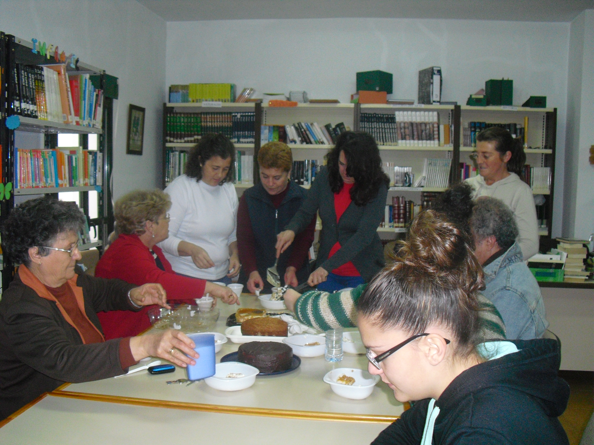
B. Corte Concepción
XIX Jornadas Bibliotecarios de Andalucía (HUELVA, 20-21 OCT. 2017

Slide 8
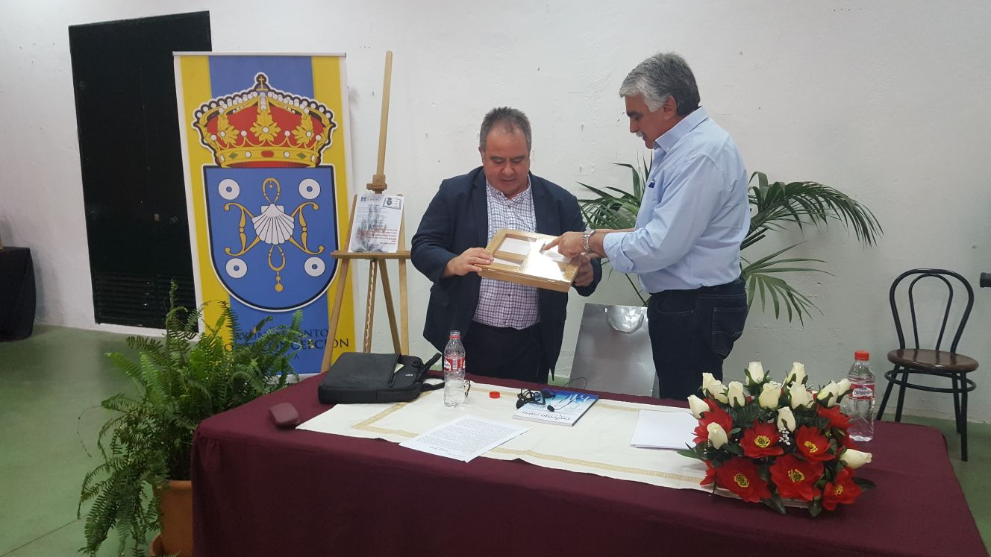
B. Corte Concepción
XIX Jornadas Bibliotecarios de Andalucía (HUELVA, 20-21 OCT. 2017

Slide 9
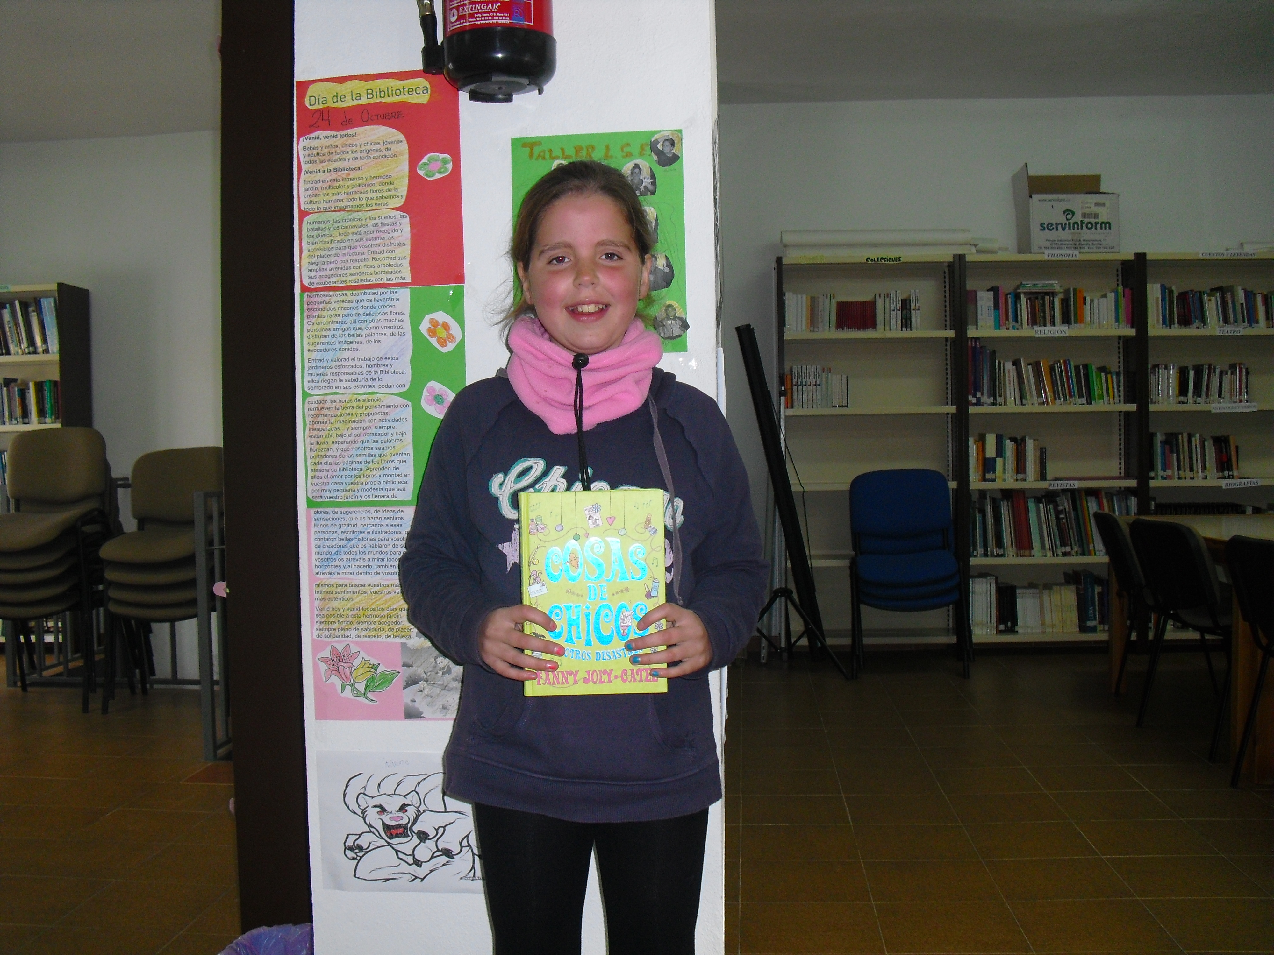
B. Corte Concepción
XIX Jornadas Bibliotecarios de Andalucía (HUELVA, 20-21 OCT. 2017

Slide 10
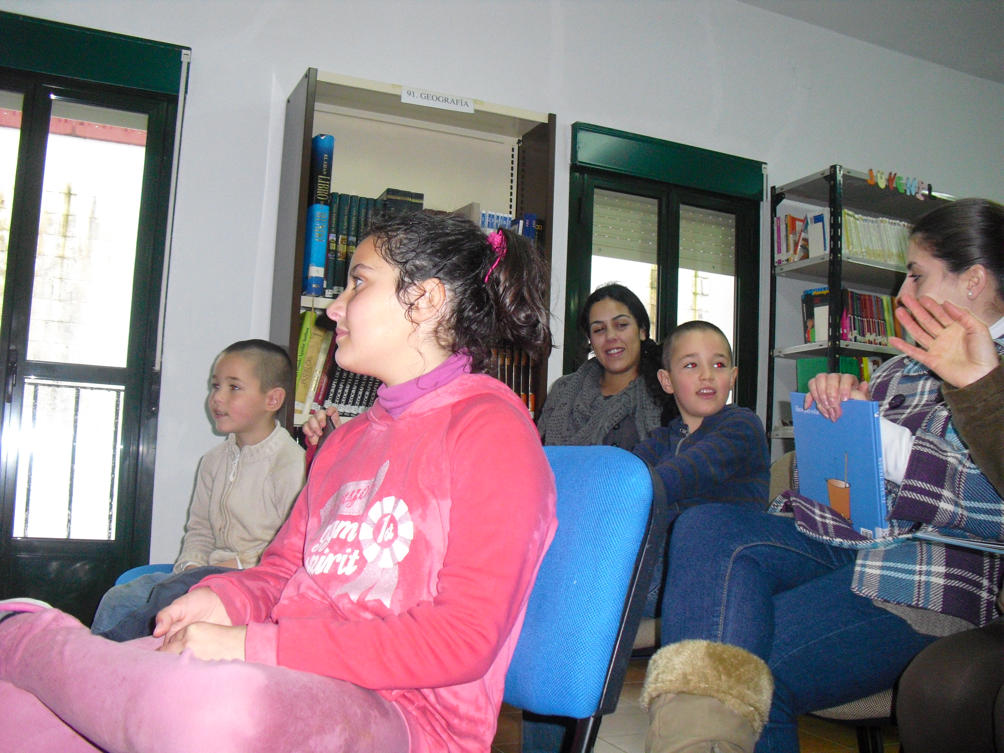
B. Corte Concepción
XIX Jornadas Bibliotecarios de Andalucía (HUELVA, 20-21 OCT. 2017

Slide 11
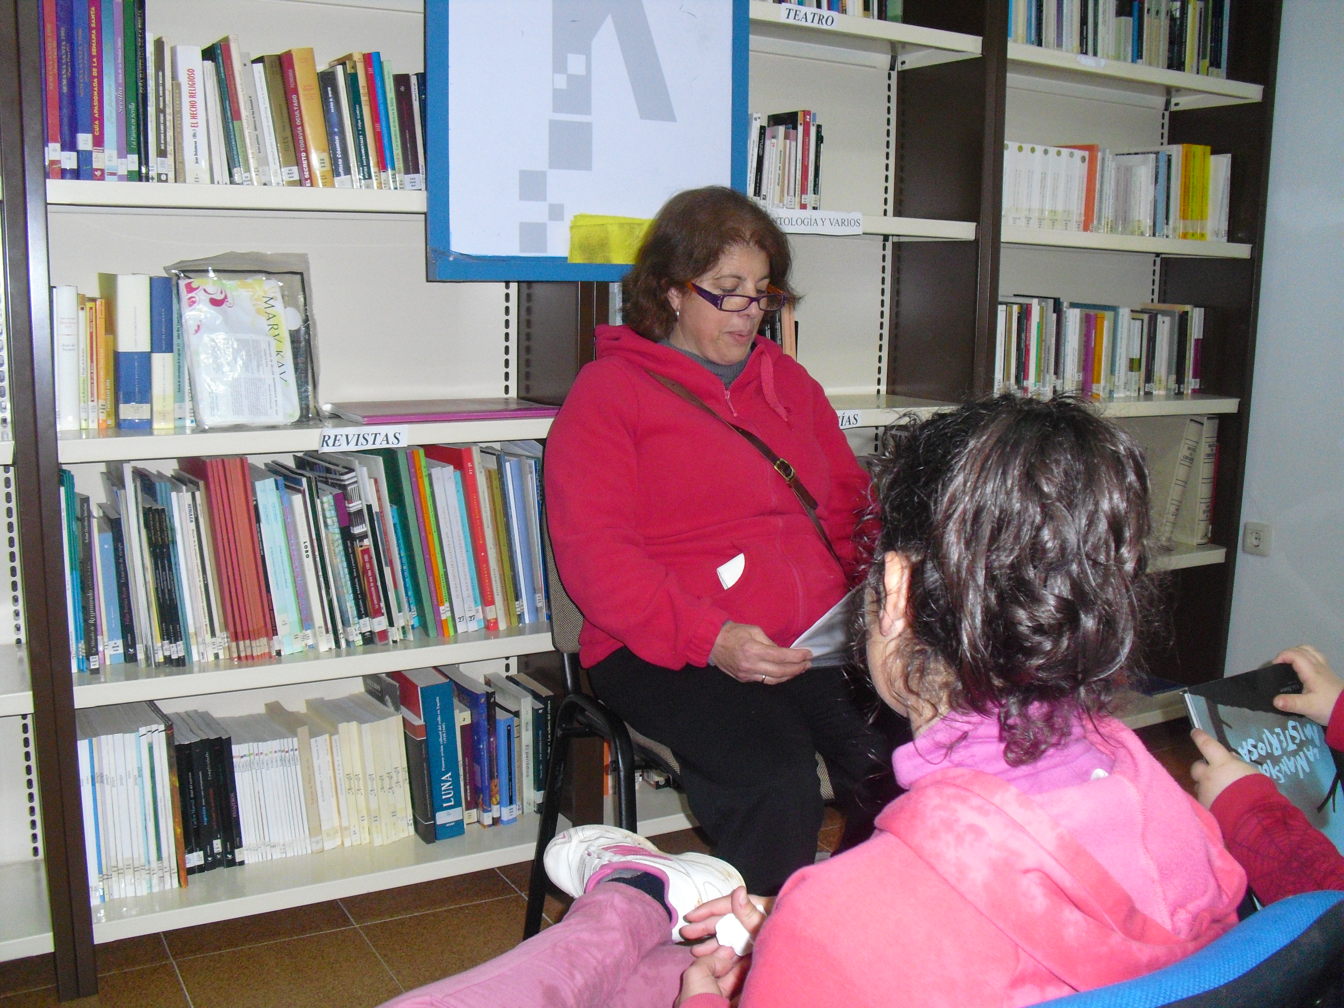
B. Corte Concepción
XIX Jornadas Bibliotecarios de Andalucía (HUELVA, 20-21 OCT. 2017

Slide 12
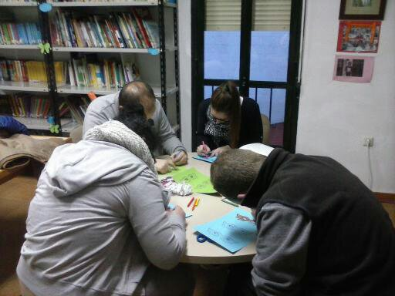
B. Corte Concepción
XIX Jornadas Bibliotecarios de Andalucía (HUELVA, 20-21 OCT. 2017

Slide 13
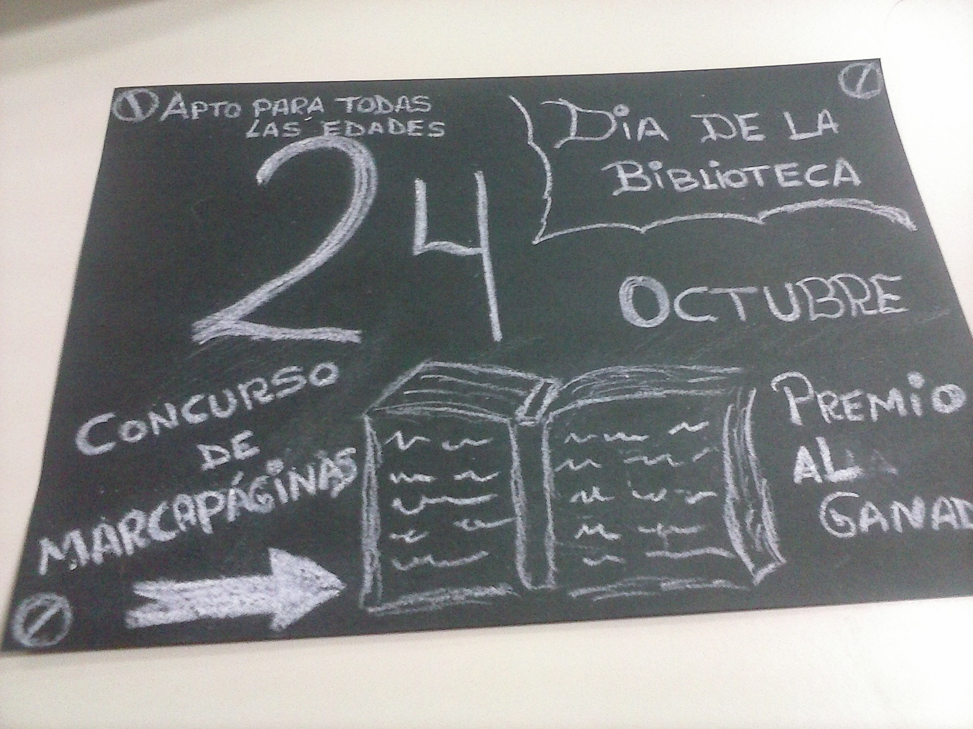
B. Corte Concepción
XIX Jornadas Bibliotecarios de Andalucía (HUELVA, 20-21 OCT. 2017

Slide 14
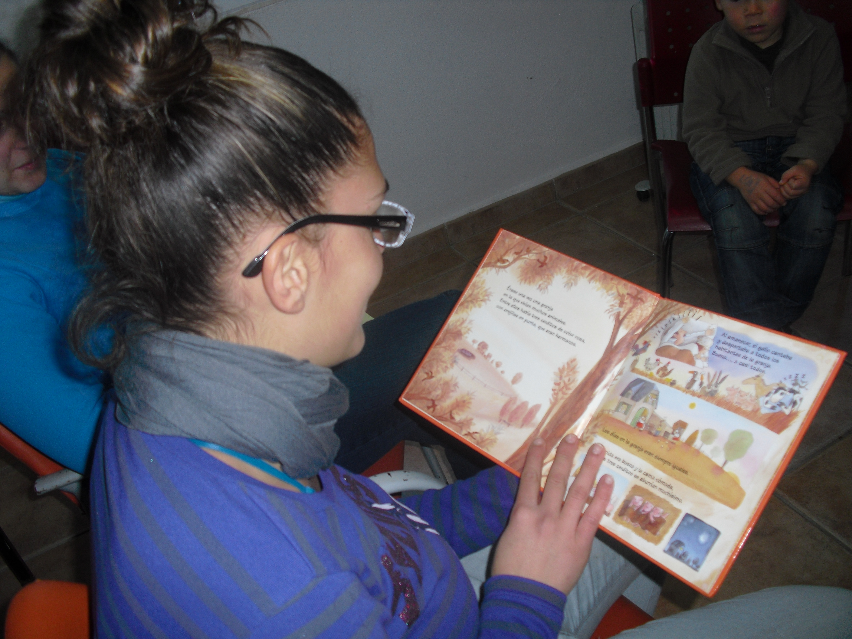
B. Corte Concepción
XIX Jornadas Bibliotecarios de Andalucía (HUELVA, 20-21 OCT. 2017

Slide 15
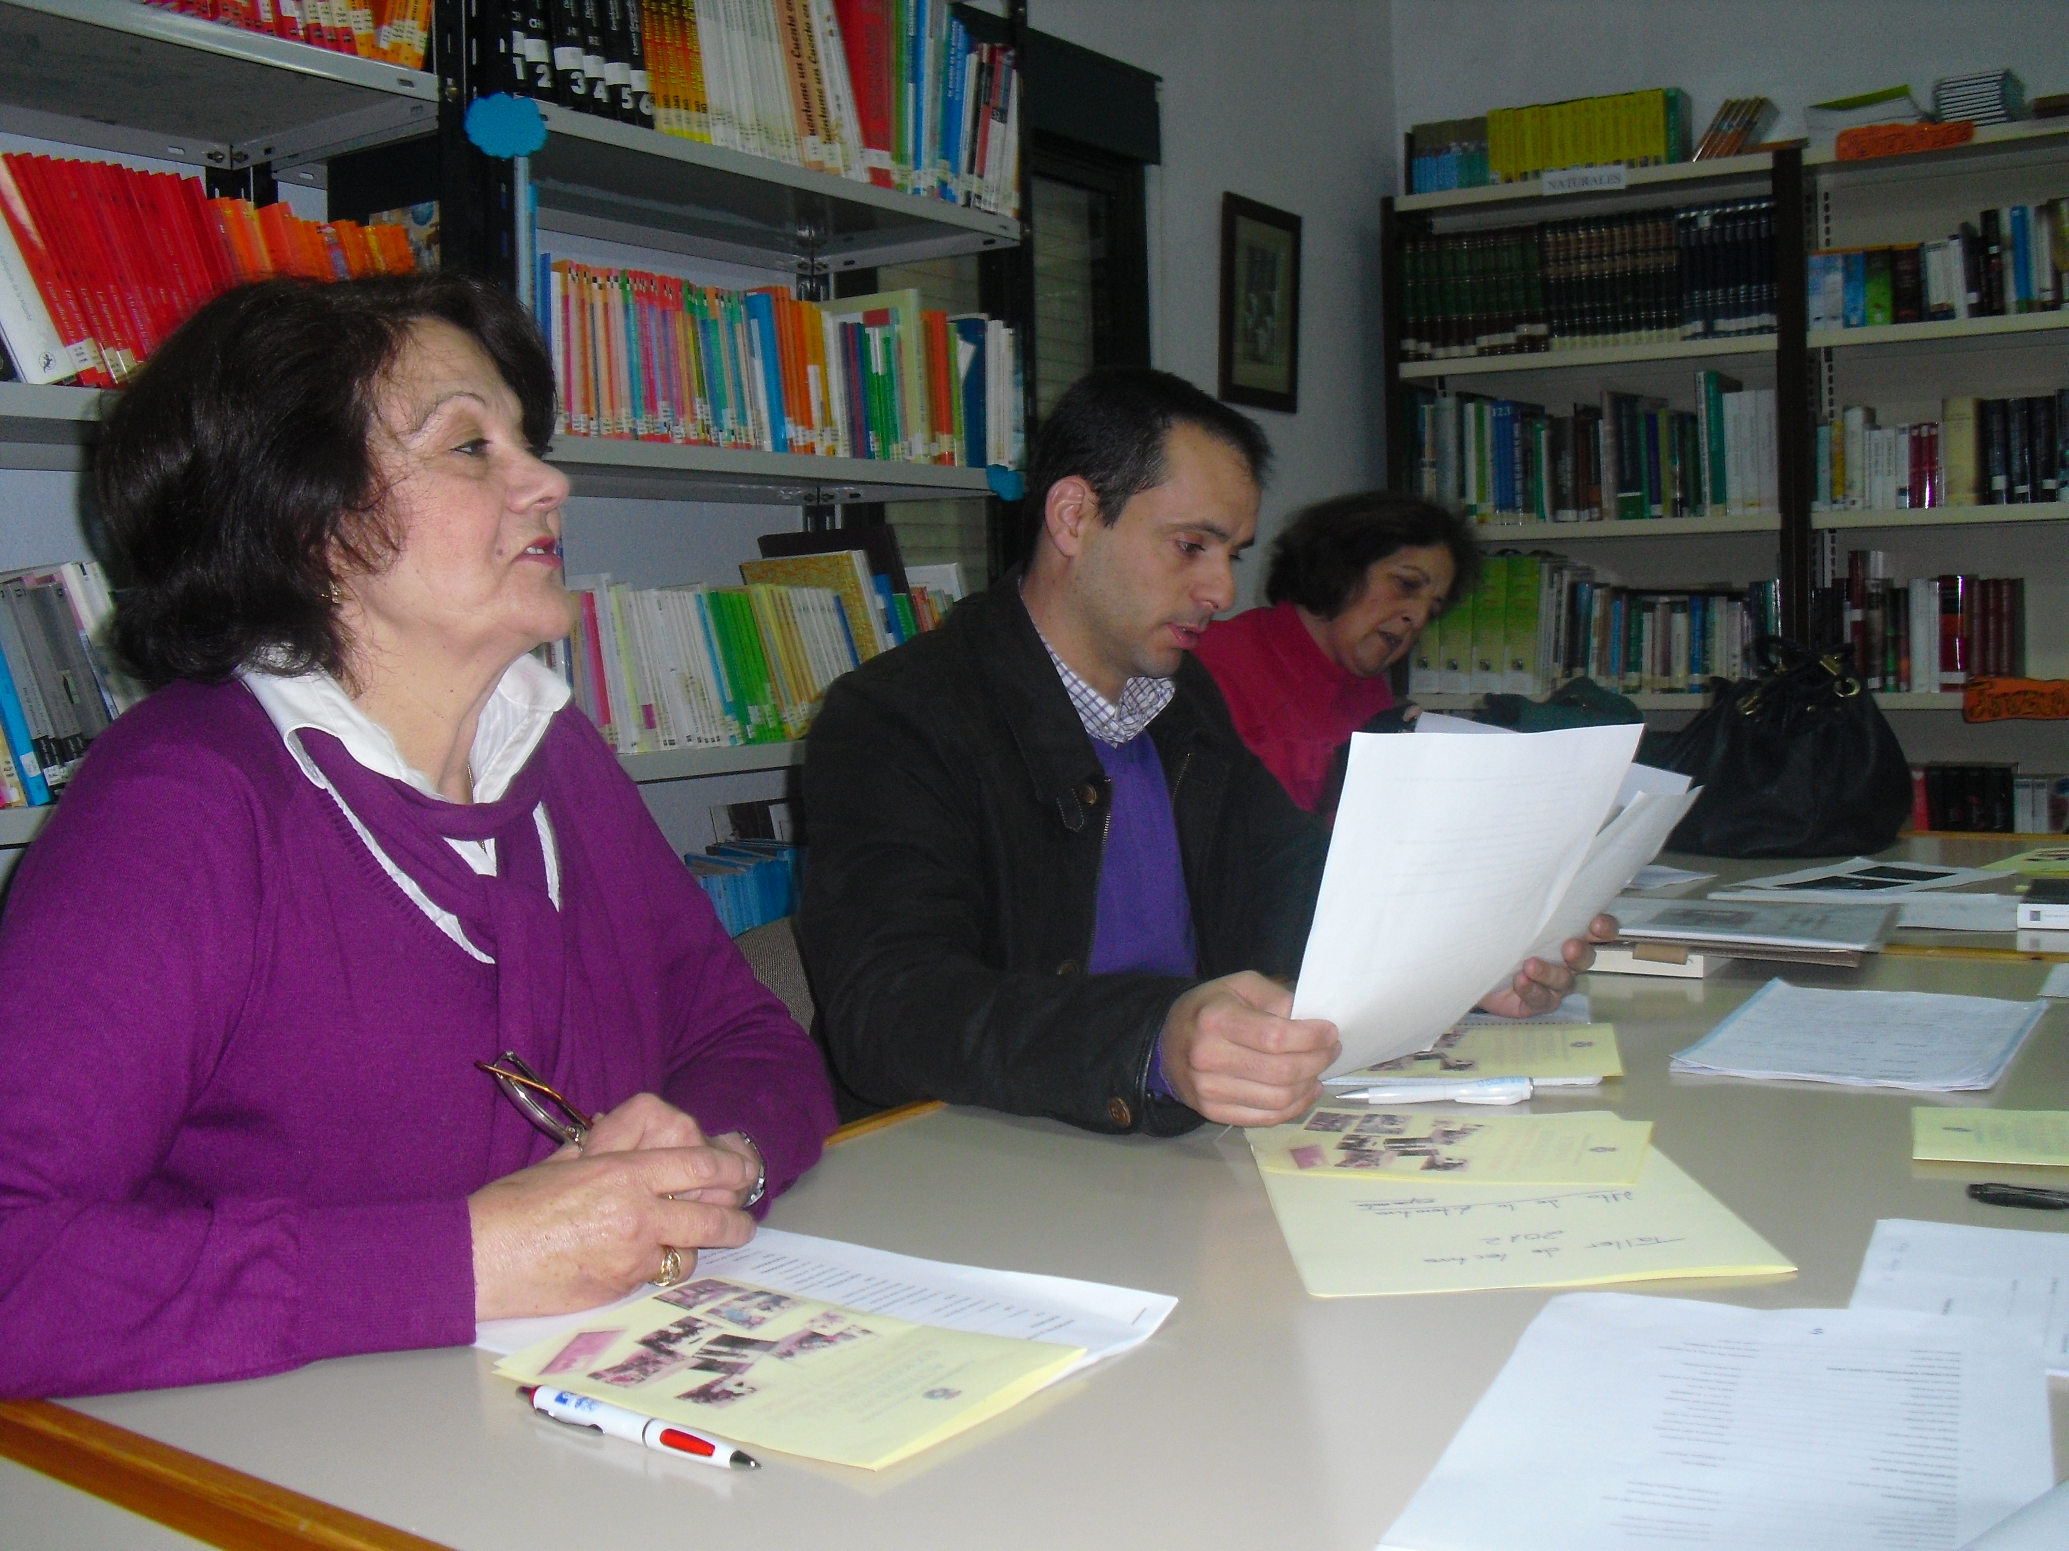
B. Corte Concepción
XIX Jornadas Bibliotecarios de Andalucía (HUELVA, 20-21 OCT. 2017

Slide 16
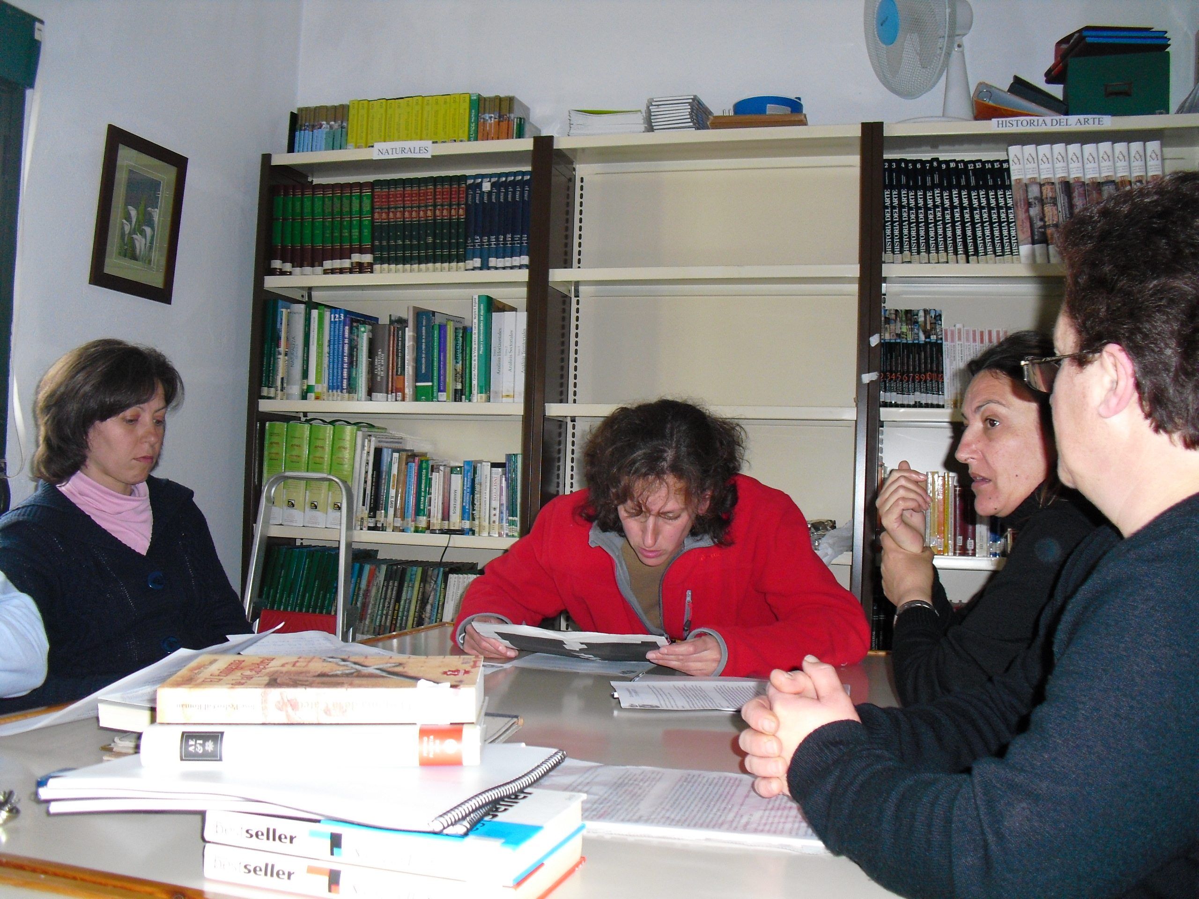
B. Corte Concepción
XIX Jornadas Bibliotecarios de Andalucía (HUELVA, 20-21 OCT. 2017

Slide 17
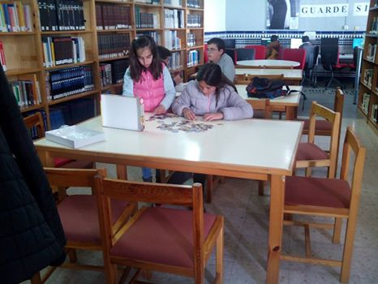
B. Cumbres Mayores
XIX Jornadas Bibliotecarios de Andalucía (HUELVA, 20-21 OCT. 2017

Slide 18
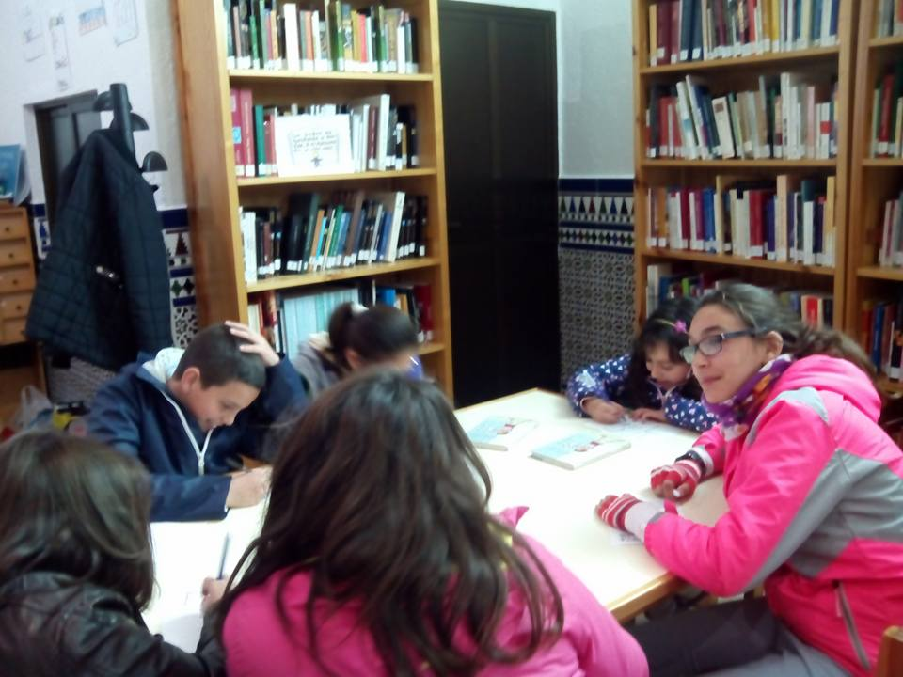
B. Cumbres Mayores
XIX Jornadas Bibliotecarios de Andalucía (HUELVA, 20-21 OCT. 2017

Slide 19
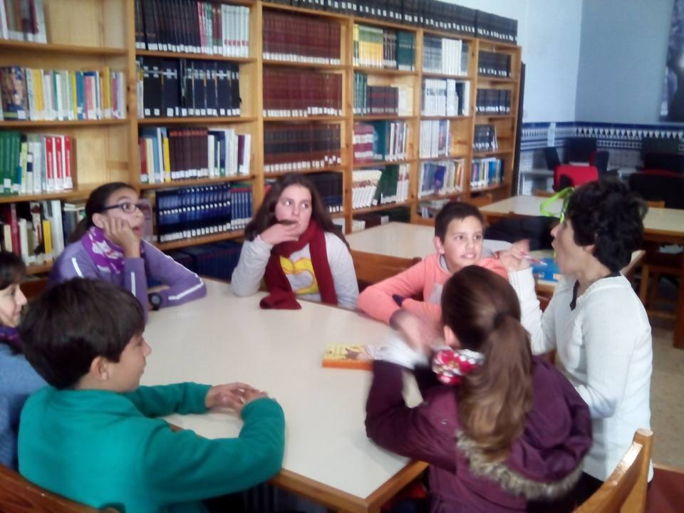
B. Cumbres Mayores
XIX Jornadas Bibliotecarios de Andalucía (HUELVA, 20-21 OCT. 2017

Slide 20
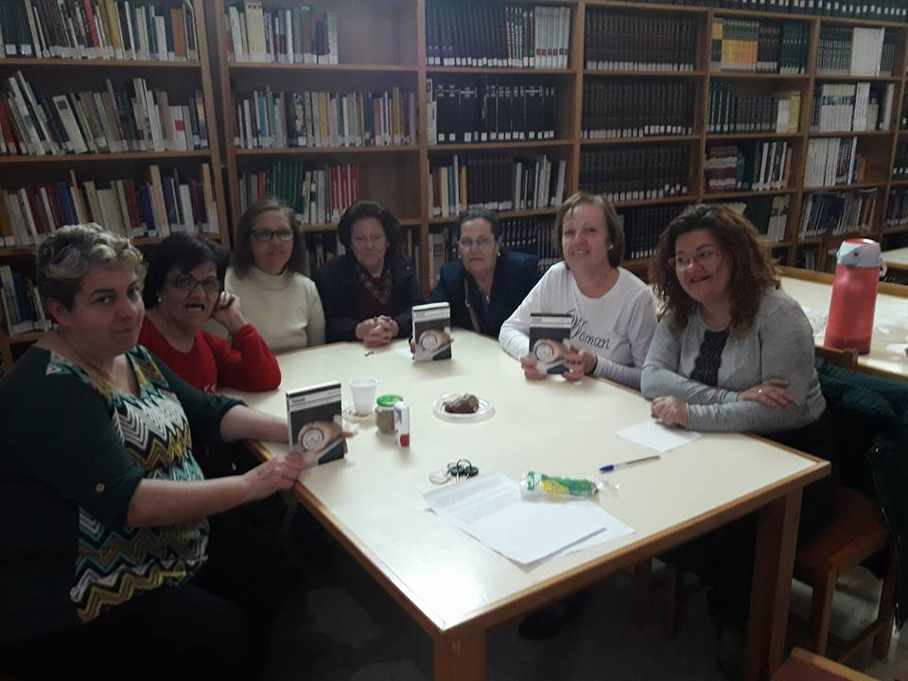
B. Cumbres Mayores
XIX Jornadas Bibliotecarios de Andalucía (HUELVA, 20-21 OCT. 2017

Slide 21
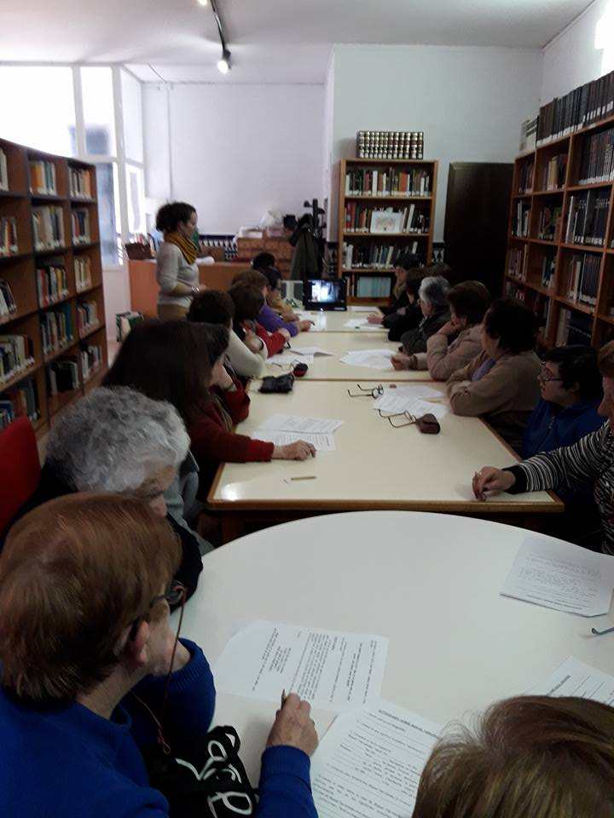
B. Cumbres Mayores
XIX Jornadas Bibliotecarios de Andalucía (HUELVA, 20-21 OCT. 2017

Slide 22
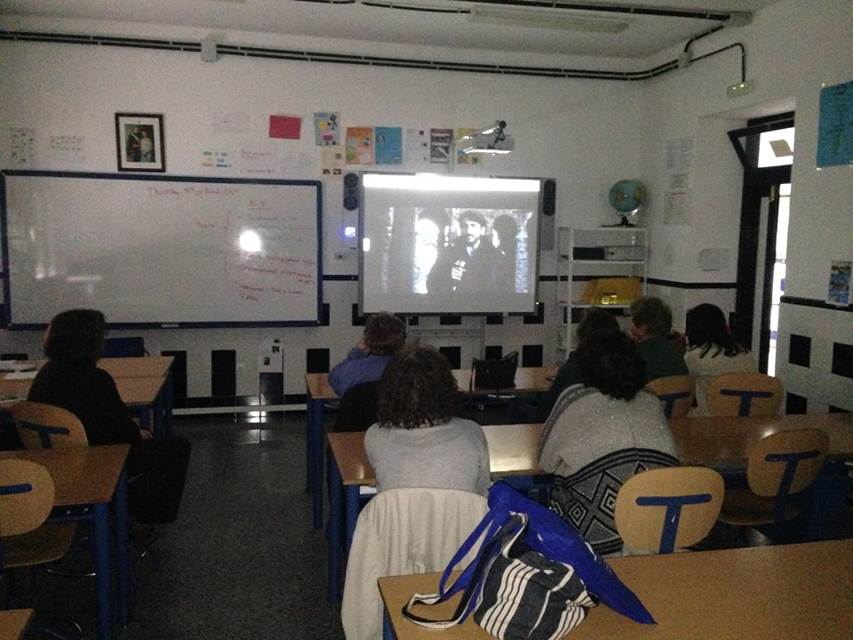
B. Cumbres Mayores
XIX Jornadas Bibliotecarios de Andalucía (HUELVA, 20-21 OCT. 2017

Slide 23
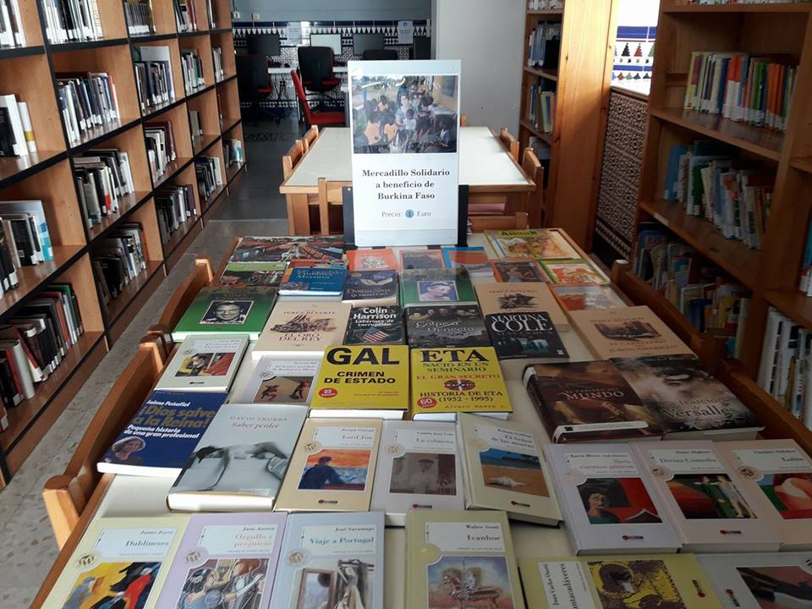
B. Cumbres Mayores
XIX Jornadas Bibliotecarios de Andalucía (HUELVA, 20-21 OCT. 2017

Slide 24
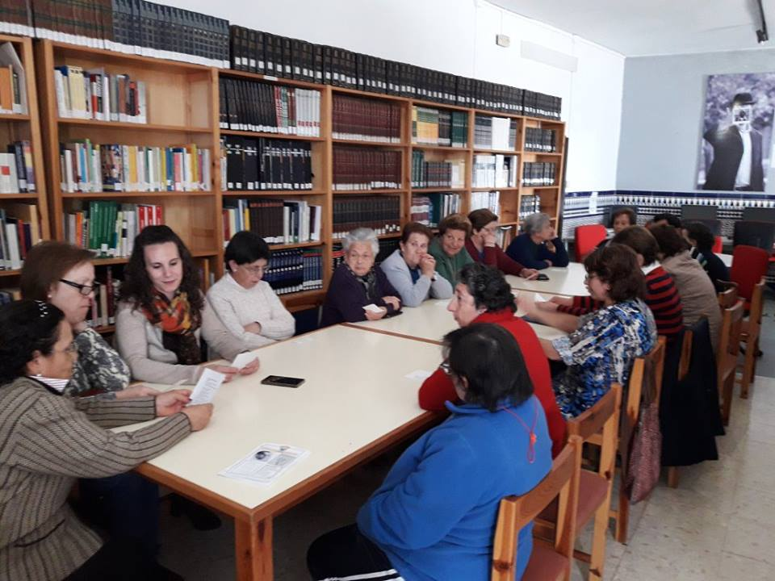
B. Cumbres Mayores
XIX Jornadas Bibliotecarios de Andalucía (HUELVA, 20-21 OCT. 2017

Slide 25
B. Cumbres Mayores
XIX Jornadas Bibliotecarios de Andalucía (HUELVA, 20-21 OCT. 2017

Slide 26
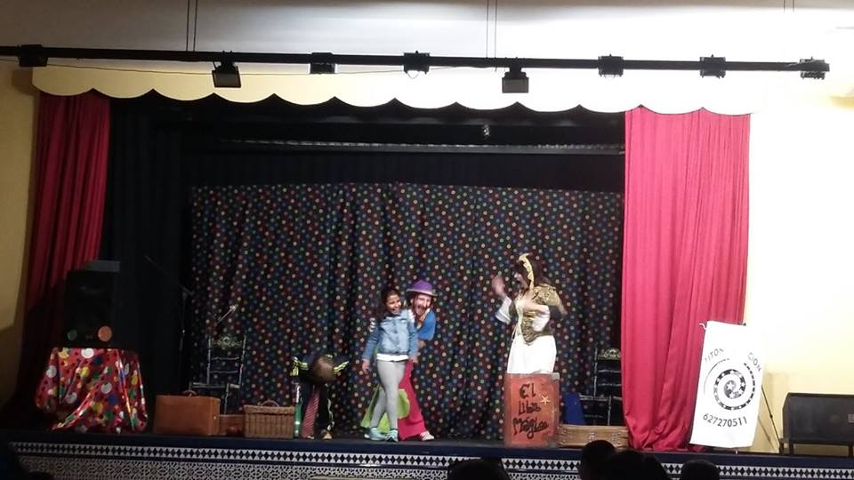
B. Cumbres Mayores
XIX Jornadas Bibliotecarios de Andalucía (HUELVA, 20-21 OCT. 2017

Slide 27
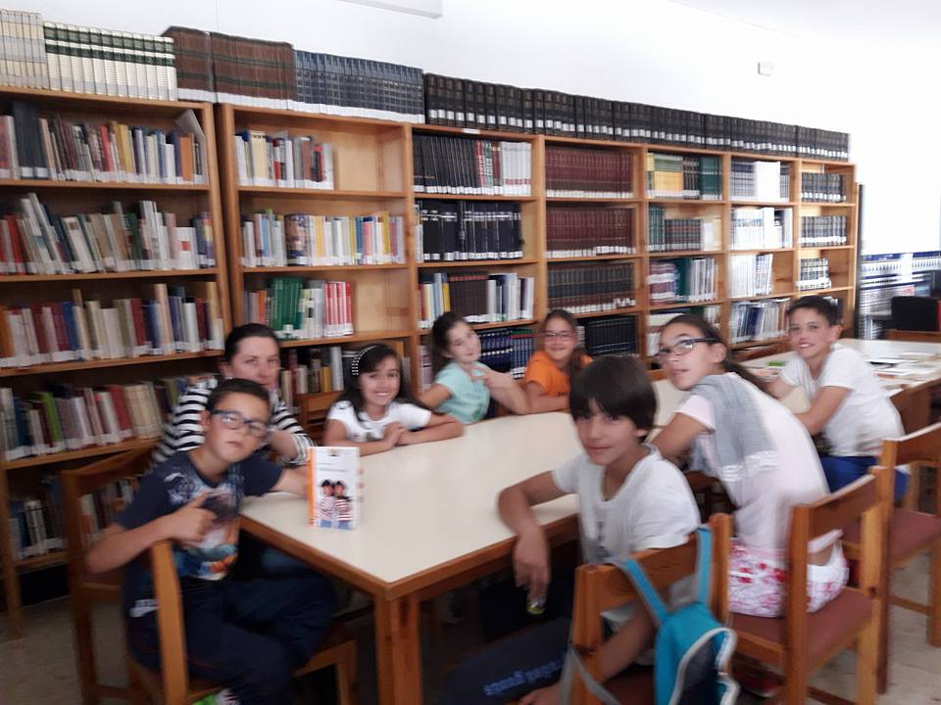
B. Cumbres Mayores
XIX Jornadas Bibliotecarios de Andalucía (HUELVA, 20-21 OCT. 2017

Slide 28
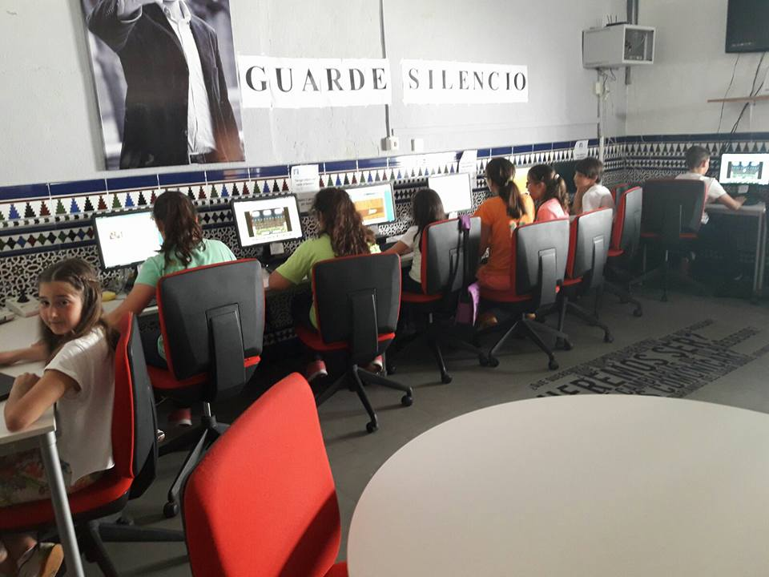
B. Cumbres Mayores
XIX Jornadas Bibliotecarios de Andalucía (HUELVA, 20-21 OCT. 2017

Slide 29
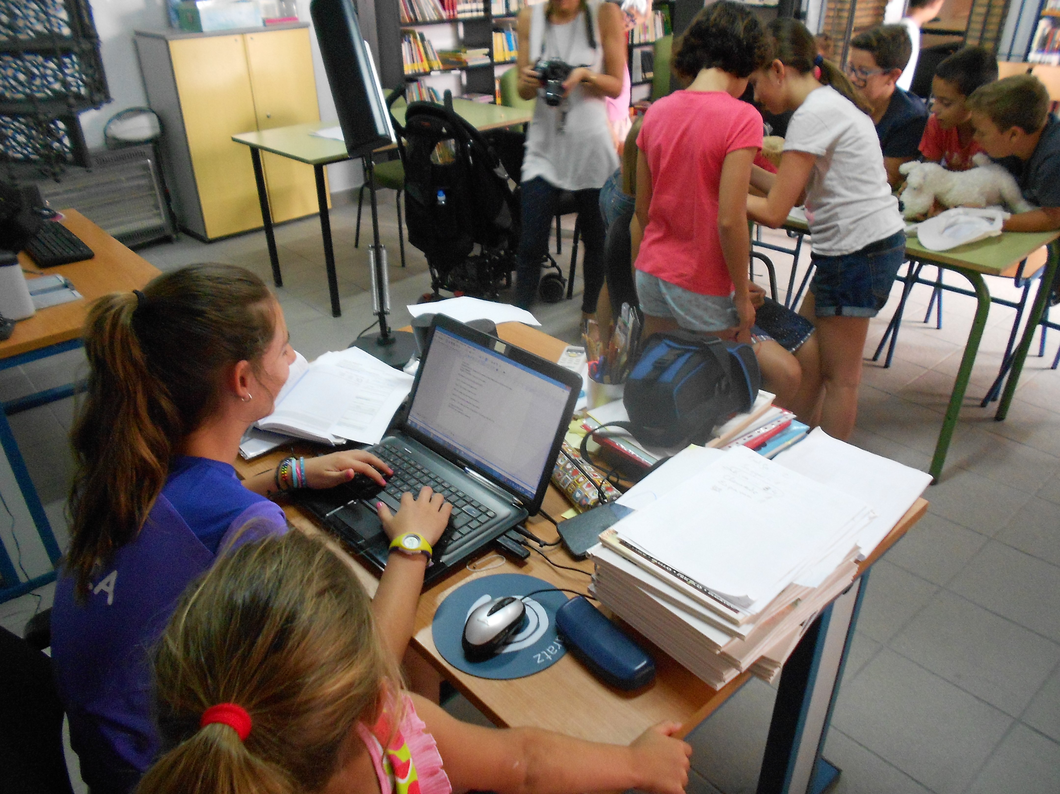
B. Higuera de la Sierra
XIX Jornadas Bibliotecarios de Andalucía (HUELVA, 20-21 OCT. 2017

Slide 30
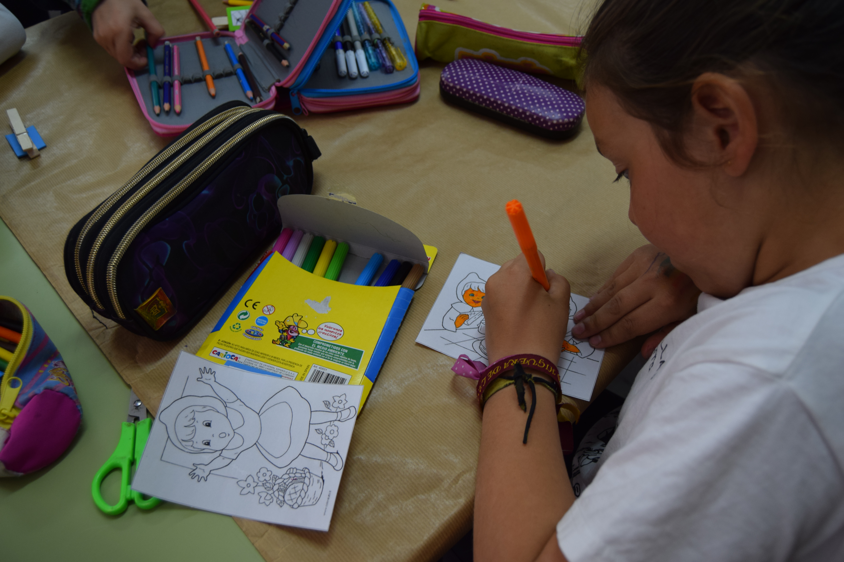
B. Higuera de la Sierra
XIX Jornadas Bibliotecarios de Andalucía (HUELVA, 20-21 OCT. 2017

Slide 31
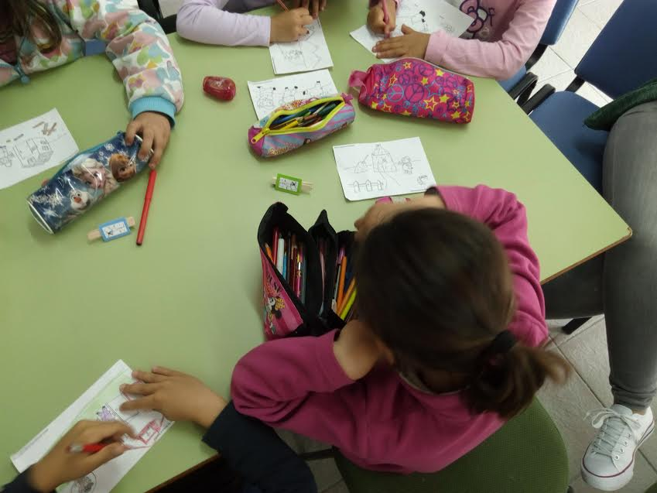
B. Higuera de la Sierra
XIX Jornadas Bibliotecarios de Andalucía (HUELVA, 20-21 OCT. 2017

Slide 32
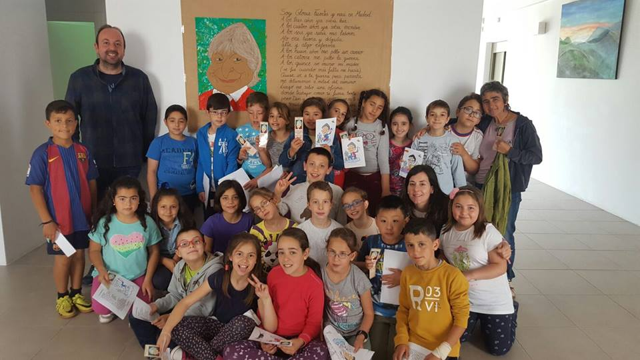
B. Jabugo
XIX Jornadas Bibliotecarios de Andalucía (HUELVA, 20-21 OCT. 2017

Slide 33
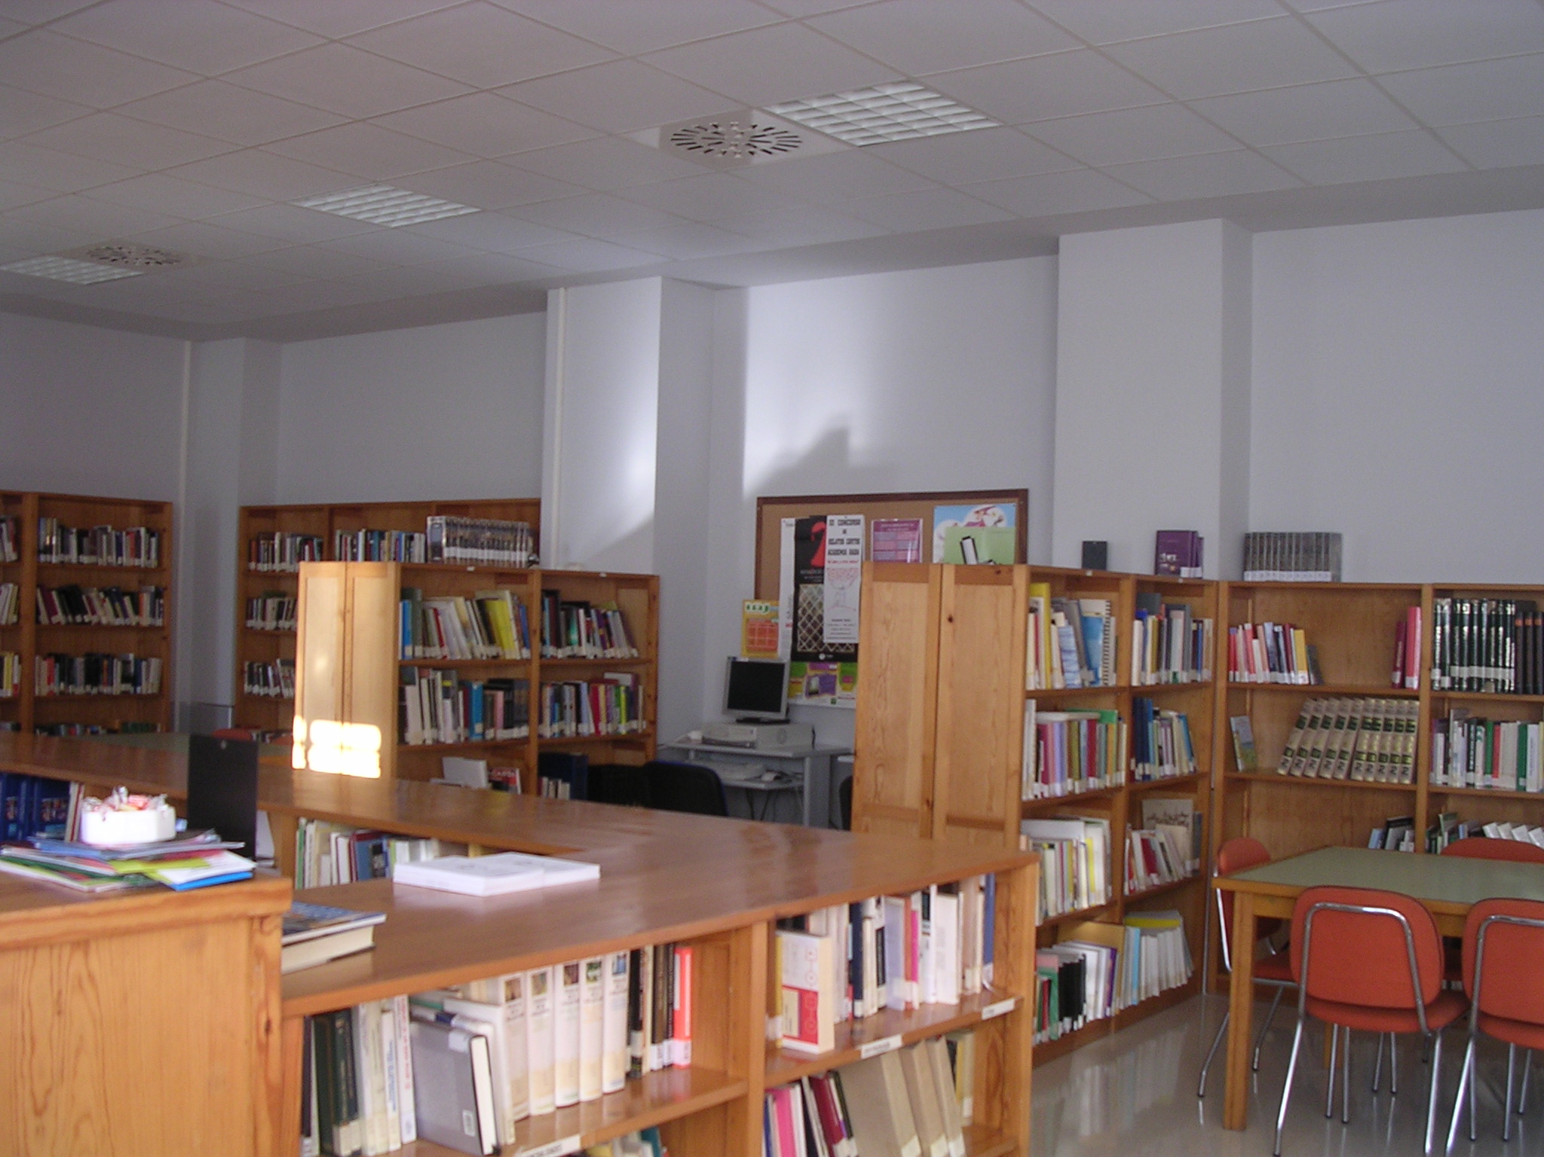
B. Jabugo
XIX Jornadas Bibliotecarios de Andalucía (HUELVA, 20-21 OCT. 2017

Slide 34
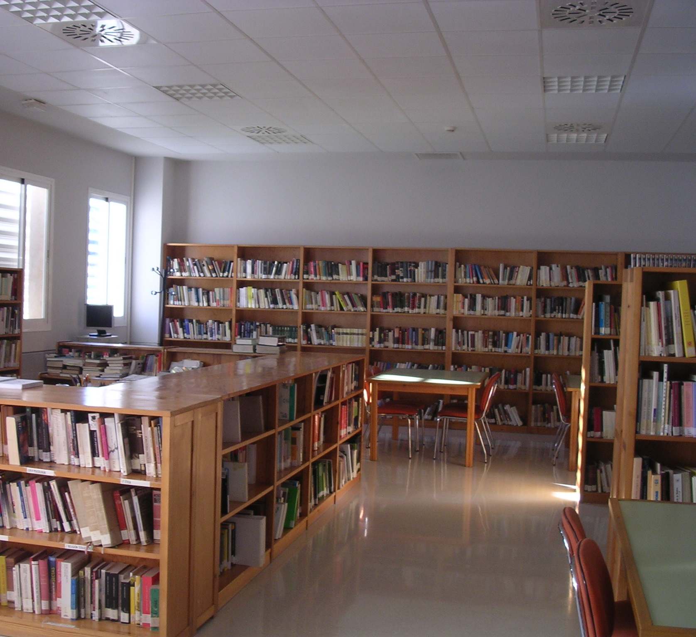
B. Jabugo
XIX Jornadas Bibliotecarios de Andalucía (HUELVA, 20-21 OCT. 2017

Slide 35
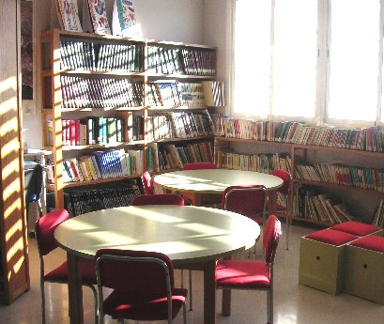
B. Jabugo
XIX Jornadas Bibliotecarios de Andalucía (HUELVA, 20-21 OCT. 2017

Slide 36
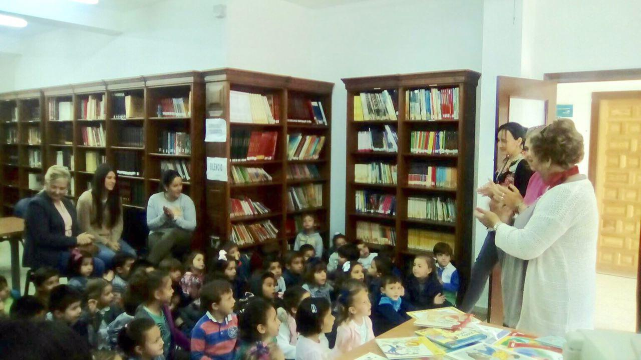
B. Niebla
XIX Jornadas Bibliotecarios de Andalucía (HUELVA, 20-21 OCT. 2017

Slide 37
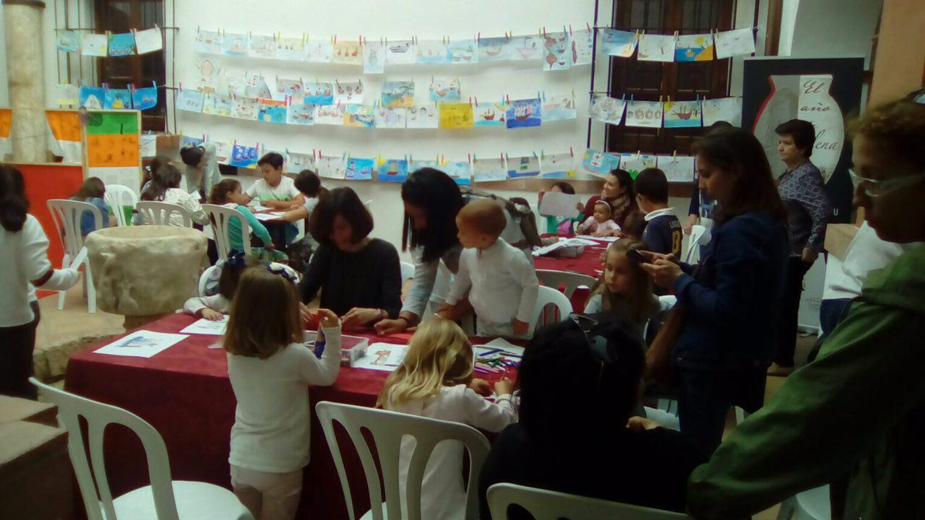
B. Niebla
XIX Jornadas Bibliotecarios de Andalucía (HUELVA, 20-21 OCT. 2017

Slide 38
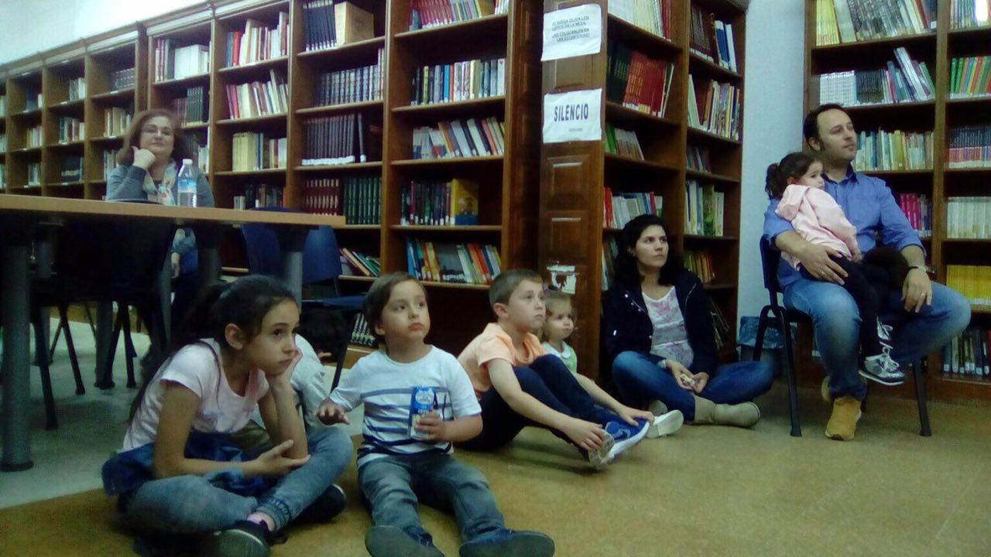
B. Niebla
XIX Jornadas Bibliotecarios de Andalucía (HUELVA, 20-21 OCT. 2017

Slide 39
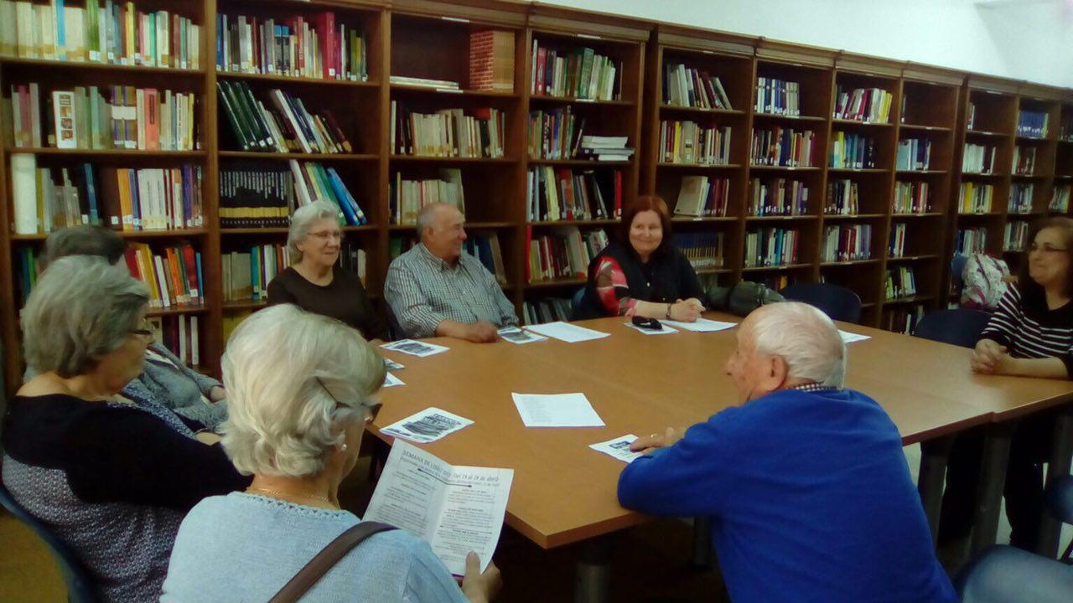
B. Niebla
XIX Jornadas Bibliotecarios de Andalucía (HUELVA, 20-21 OCT. 2017

Slide 40
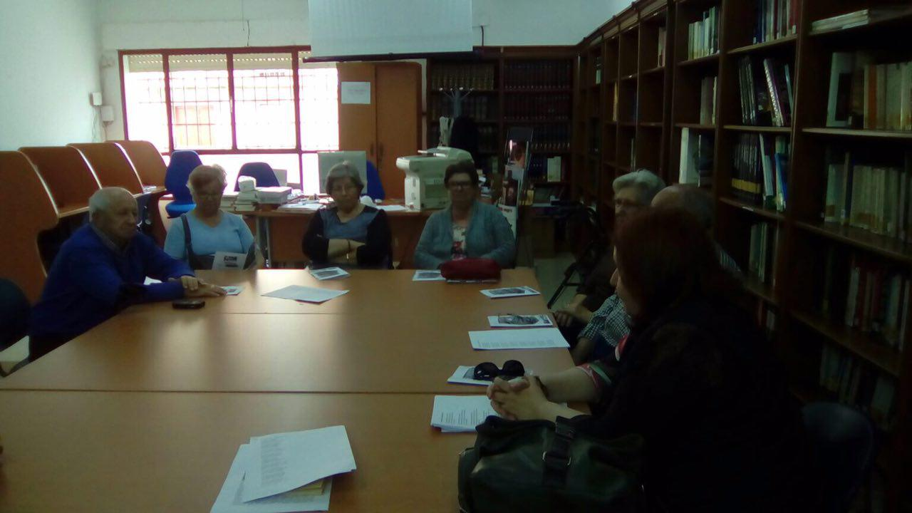
B. Niebla
XIX Jornadas Bibliotecarios de Andalucía (HUELVA, 20-21 OCT. 2017

Slide 41
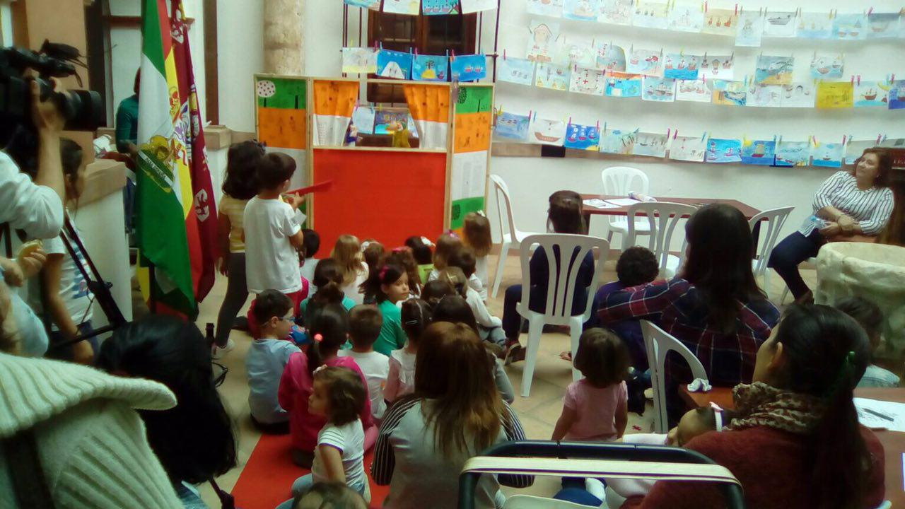
B. Niebla
XIX Jornadas Bibliotecarios de Andalucía (HUELVA, 20-21 OCT. 2017

Slide 42
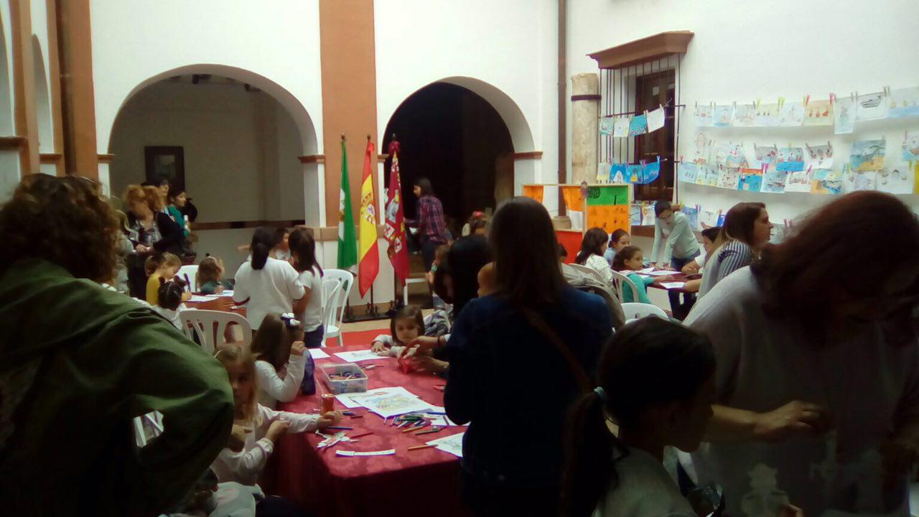
B. Niebla
XIX Jornadas Bibliotecarios de Andalucía (HUELVA, 20-21 OCT. 2017

Slide 43
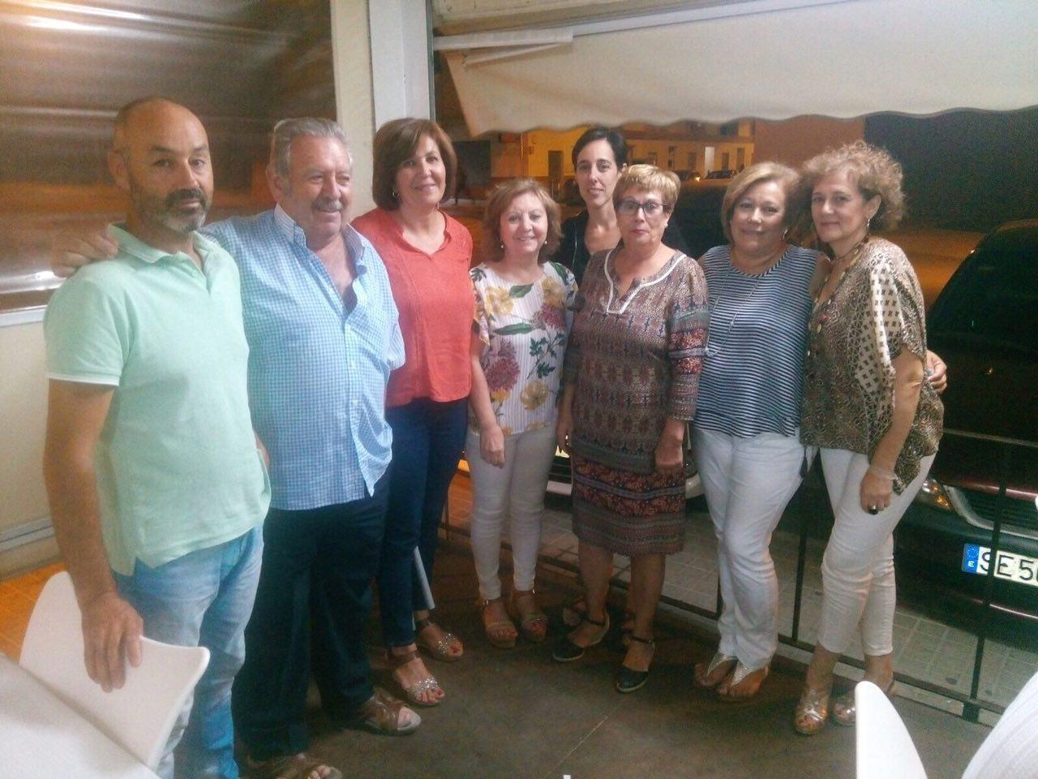
B. Niebla
XIX Jornadas Bibliotecarios de Andalucía (HUELVA, 20-21 OCT. 2017

Slide 44
B. Niebla
XIX Jornadas Bibliotecarios de Andalucía (HUELVA, 20-21 OCT. 2017

Slide 45
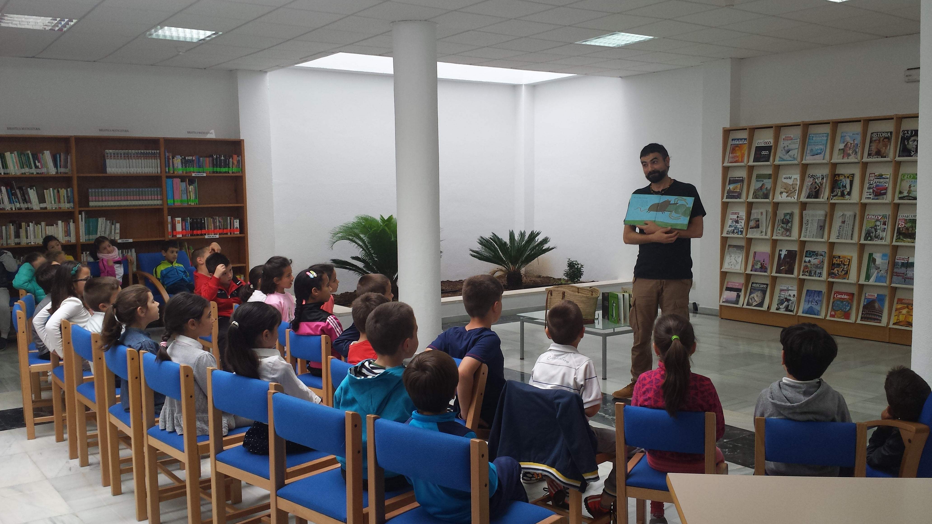
B. Palos de la Frontera
XIX Jornadas Bibliotecarios de Andalucía (HUELVA, 20-21 OCT. 2017

Slide 46
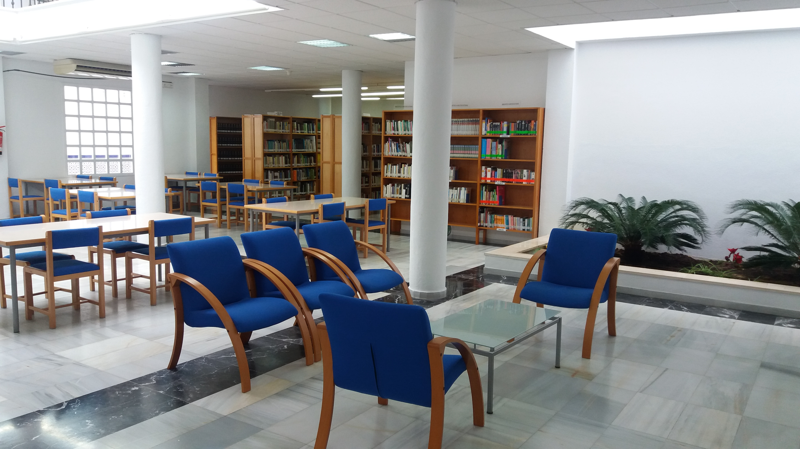
B. Palos de la Frontera
XIX Jornadas Bibliotecarios de Andalucía (HUELVA, 20-21 OCT. 2017

Slide 47
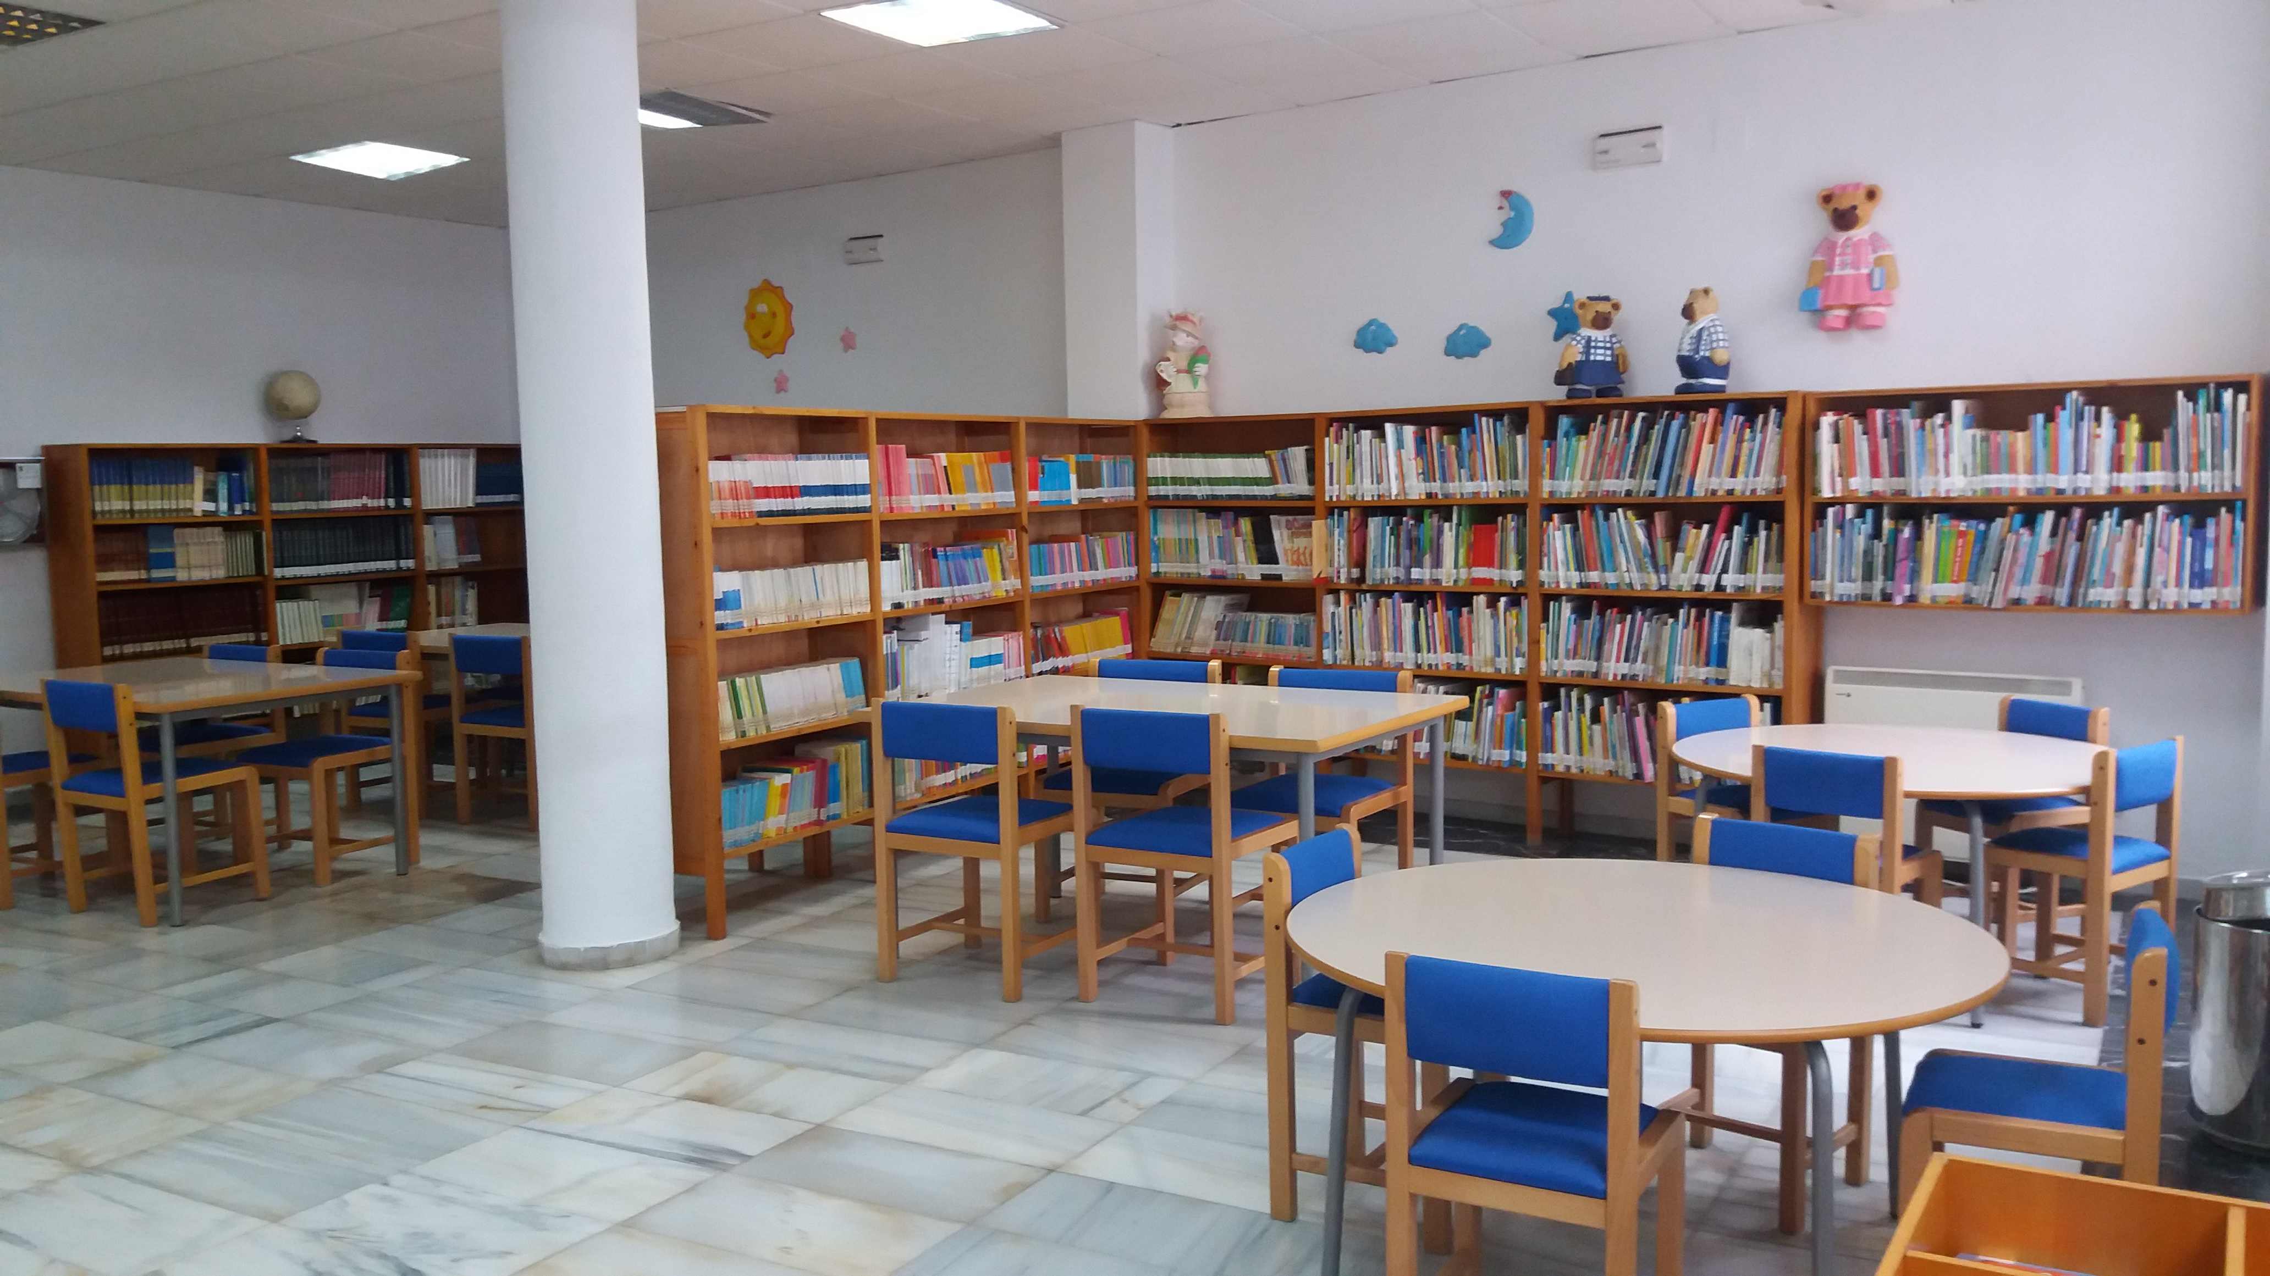
B. Palos de la Frontera
XIX Jornadas Bibliotecarios de Andalucía (HUELVA, 20-21 OCT. 2017

Slide 48
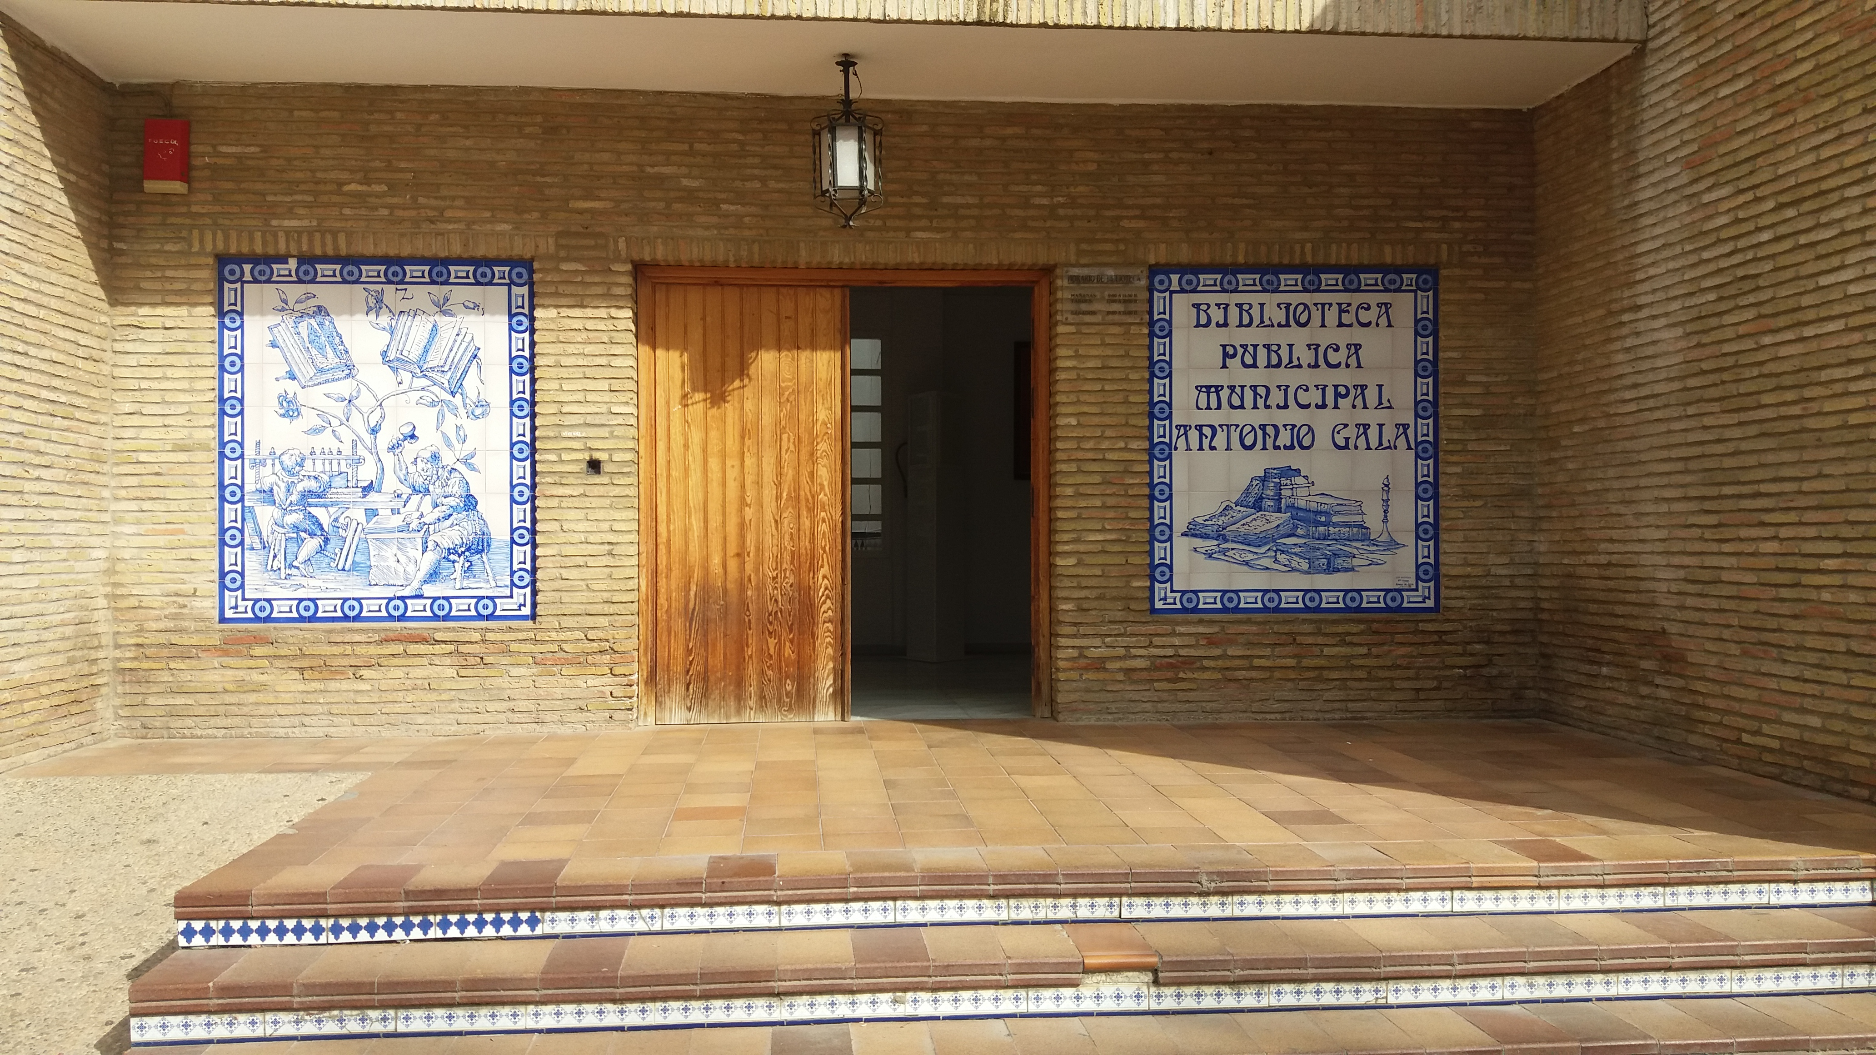
B. Palos de la Frontera
XIX Jornadas Bibliotecarios de Andalucía (HUELVA, 20-21 OCT. 2017

Slide 49
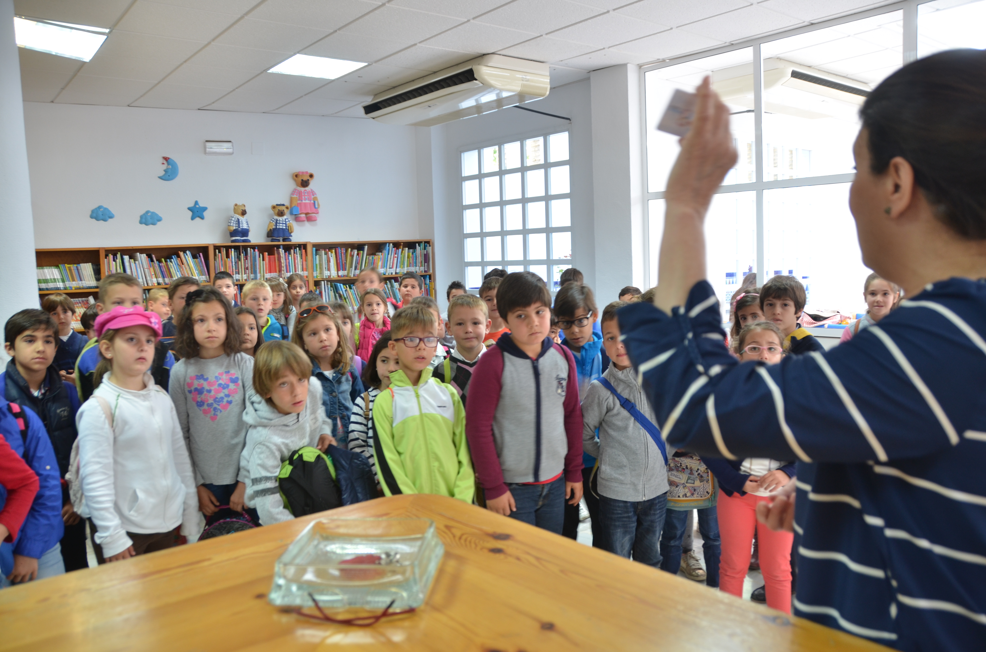
B. Palos de la Frontera
XIX Jornadas Bibliotecarios de Andalucía (HUELVA, 20-21 OCT. 2017

Slide 50
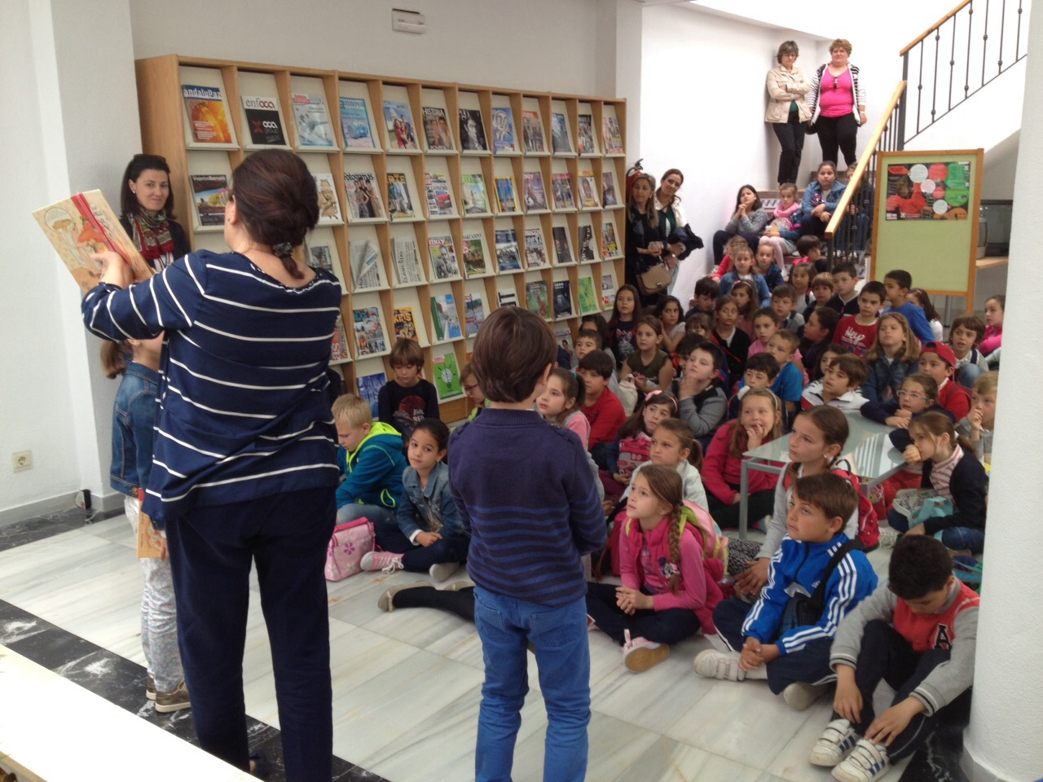
B. Palos de la Frontera
XIX Jornadas Bibliotecarios de Andalucía (HUELVA, 20-21 OCT. 2017

Slide 51
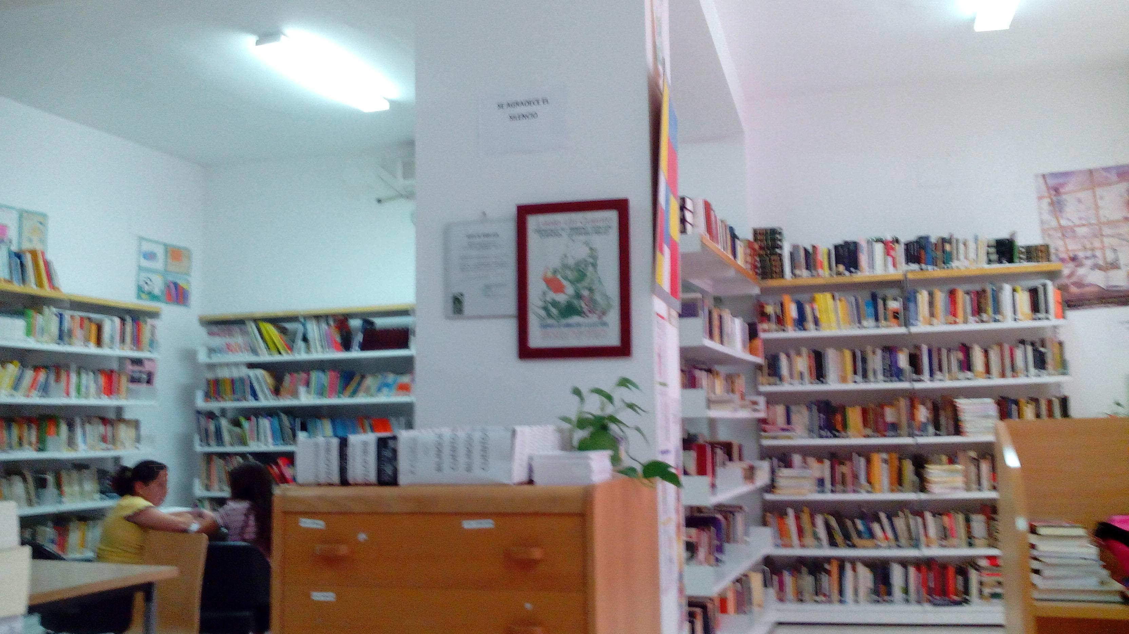
B. Paterna del Campo
XIX Jornadas Bibliotecarios de Andalucía (HUELVA, 20-21 OCT. 2017

Slide 52
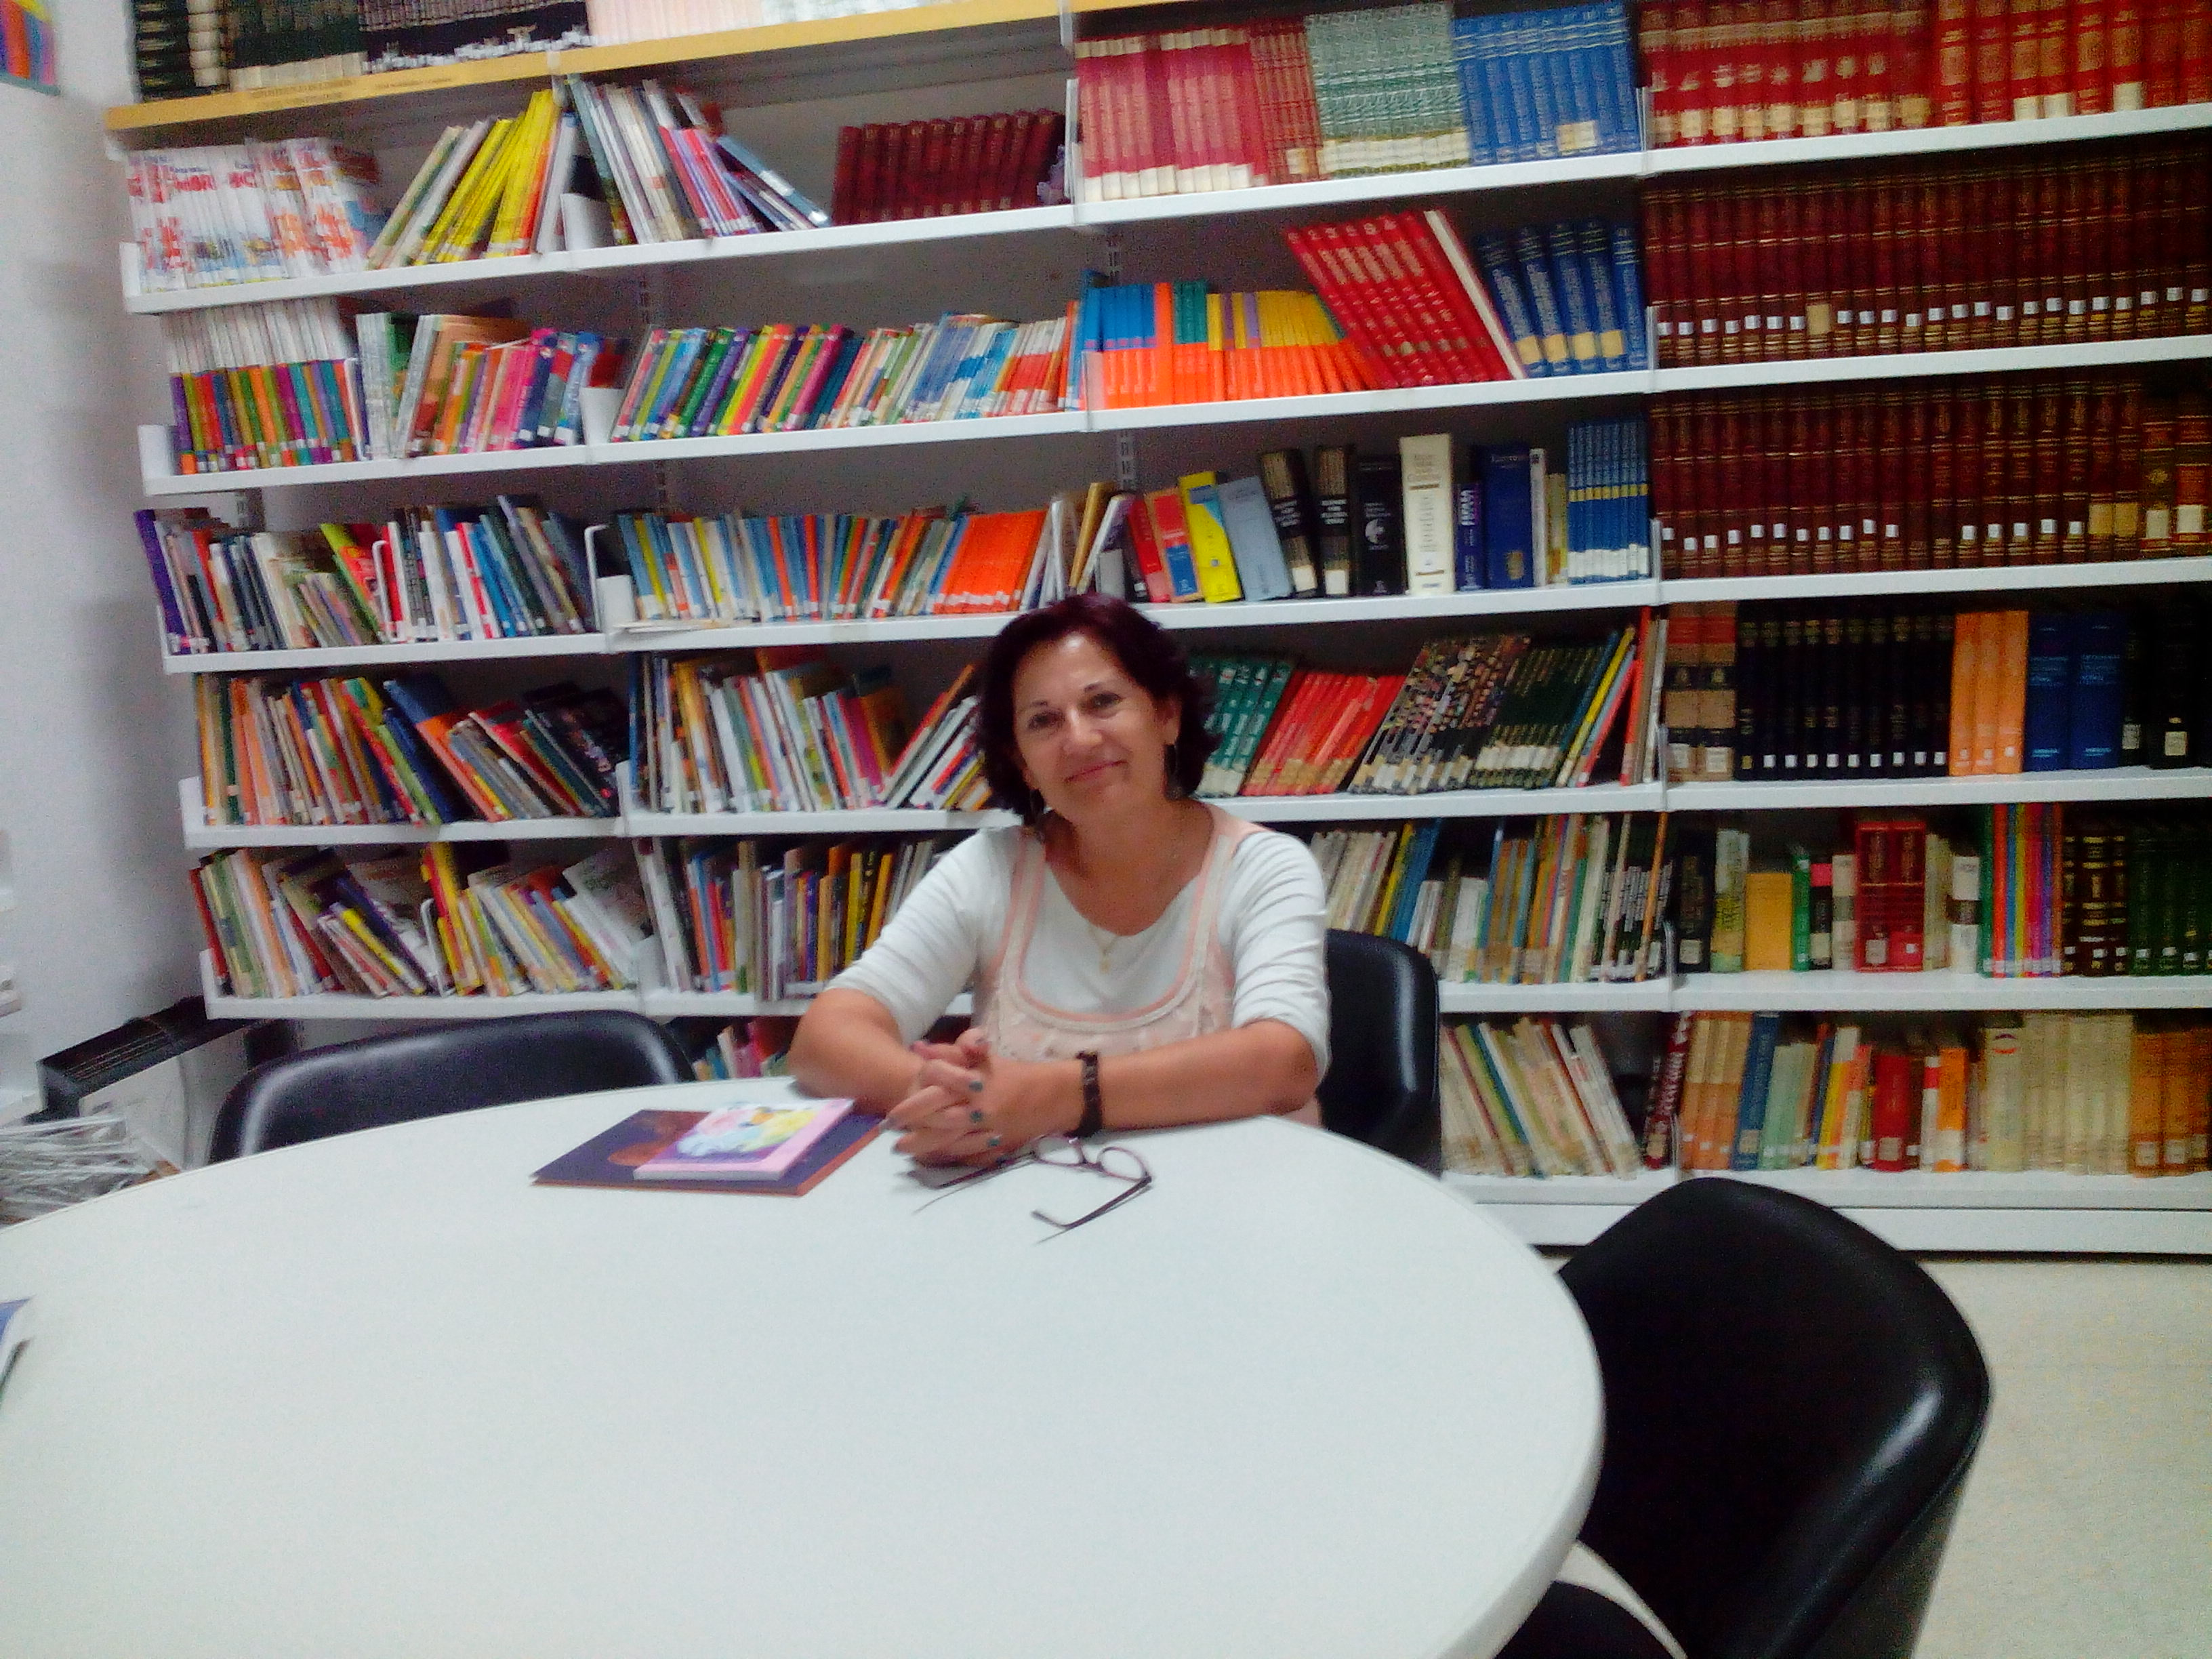
B. Paterna del Campo
XIX Jornadas Bibliotecarios de Andalucía (HUELVA, 20-21 OCT. 2017

Slide 53
B. Rociana del Condado
XIX Jornadas Bibliotecarios de Andalucía (HUELVA, 20-21 OCT. 2017

Slide 54
B. Valverde del Camino
XIX Jornadas Bibliotecarios de Andalucía (HUELVA, 20-21 OCT. 2017

Slide 55
B. Valverde del Camino
XIX Jornadas Bibliotecarios de Andalucía (HUELVA, 20-21 OCT. 2017

Slide 56
B. Valverde del Camino
XIX Jornadas Bibliotecarios de Andalucía (HUELVA, 20-21 OCT. 2017

Slide 57
B. Valverde del Camino
XIX Jornadas Bibliotecarios de Andalucía (HUELVA, 20-21 OCT. 2017

Slide 58
B. Valverde del Camino
XIX Jornadas Bibliotecarios de Andalucía (HUELVA, 20-21 OCT. 2017

Slide 59
B. Villarrasa
XIX Jornadas Bibliotecarios de Andalucía (HUELVA, 20-21 OCT. 2017

Slide 60
B. Villarrasa
XIX Jornadas Bibliotecarios de Andalucía (HUELVA, 20-21 OCT. 2017

Slide 61
B. Villarrasa
XIX Jornadas Bibliotecarios de Andalucía (HUELVA, 20-21 OCT. 2017

Slide 62
B. Villarrasa
XIX Jornadas Bibliotecarios de Andalucía (HUELVA, 20-21 OCT. 2017

Slide 63
B. Villarrasa
XIX Jornadas Bibliotecarios de Andalucía (HUELVA, 20-21 OCT. 2017

Slide 64
GRACIAS A TOD@S!!
XIX Jornadas Bibliotecarios de Andalucía (HUELVA, 20-21 OCT. 2017

